Slide 1
オホーツク海が
無ければ
梅雨は弱まる!?
*川崎健太^{1）}
立花義裕^{1）}，中村哲^{2）}，山崎孝治¹⁾²⁾，小寺邦彦^{1）3)}
1) 三重大，2) 北海道大，3) 名古屋大
地学図表より

Slide 2
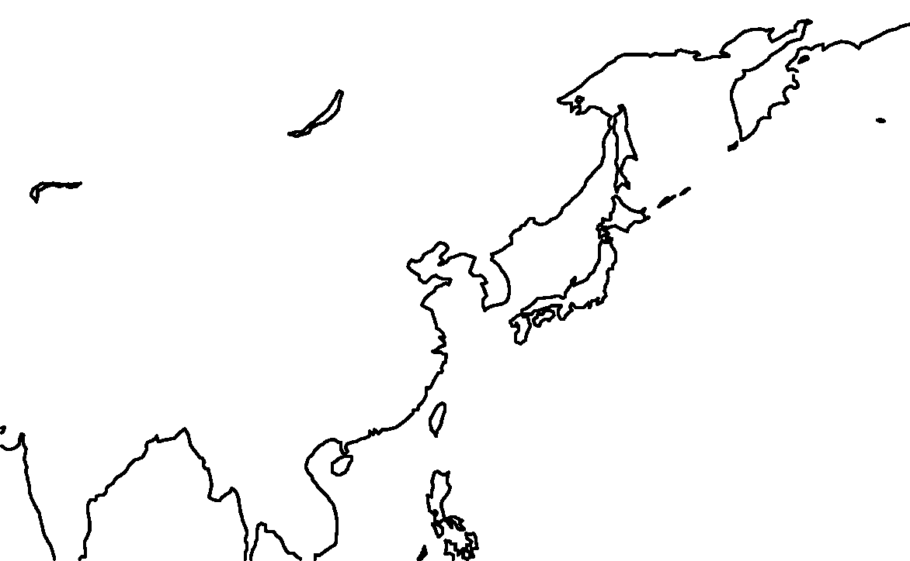
背景
梅雨形成メカニズム
1/13
梅雨
形成メカニズム
暖
降水帯
チベット高原で暖められた空気 ⇒ジェット気流により東へ
中国東部－日本付近で降水帯形成
[Sampe. T, and S. –P. Xie, 2010]
日本の梅雨はオホーツク海も関係

Slide 3
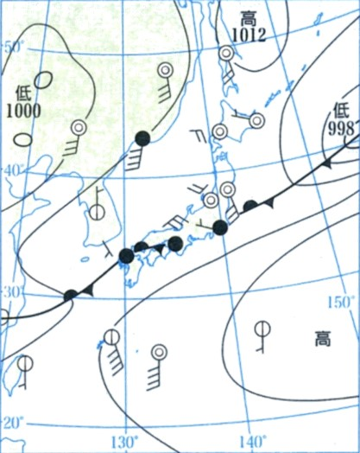
背景
梅雨とオホーツク海の関係
1/13
梅雨
オホーツク海との関係
オホーツク海からの寒気
梅雨前線形成
梅雨前線
太平洋高気圧からの暖気
オホーツク海も重要な要素
梅雨前線帯（地学図表より）

Slide 4
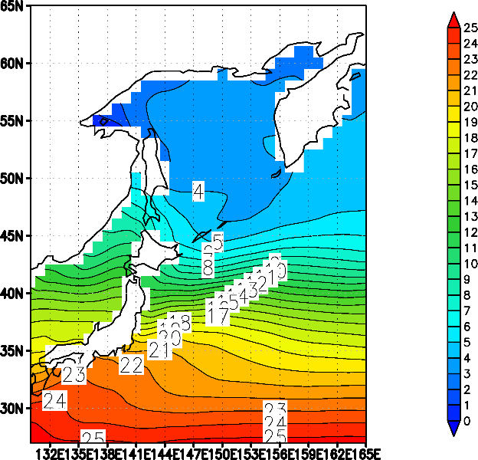
背景
梅雨とオホーツク海の関係
2/13
梅雨
オホーツク海との関係
オホーツク海は非常に冷たい
寒気を形成している
オホーツク海を埋め立てれば・・・？
先行研究
オホーツク海の海氷変動による大気への影響
[Honda et al, 1999]
海の露出度の違いによる
影響は見れない
1979-2012年，5月6月平均した
海面水温（HadISST）
梅雨前線帯（地学図表より）
オホーツク海の有無で
梅雨はどのように変化するか？

Slide 5
背景
梅雨とオホーツク海の関係
2/12
梅雨
大気大循環モデルを用いて，
オホーツク海を陸地に置き換えた
埋立実験を行い，梅雨における役割を検討する
オホーツク海との関係
オホーツク海は非常に冷たい
寒気を形成している
オホーツク海の有無で
梅雨はどのように変化するのか？
オホーツク海が太平洋高気圧を強化し，
梅雨を強めている！
オホーツク海は梅雨に
どれほど影響を与えているか？
先行研究
1979-2012年，5月6月平均した
海面水温（HadISST）
梅雨前線帯（地学図表より）
オホーツク海の海氷変動による大気への影響
オホーツク海を埋め立てれば・・・？
Honda et al, [1999]
海の露出度の違いによる影響は見れない

Slide 6
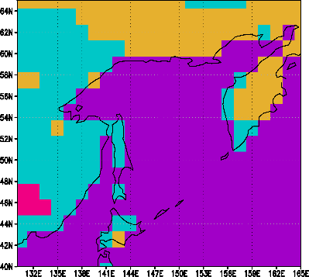
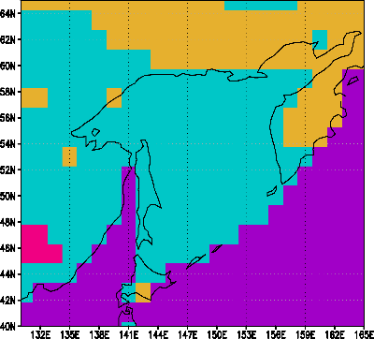
実験設定
3/13
モデル : AFES ver.3 (AGCM For Earth Simulator)
- 水平解像度 : T79 (150km格子)
- 鉛直解像度 : L56 (上層60km)
CTL実験 境界条件：SSTと海氷1979-1983の月別５年平均値 初期値：JRA25の1979年１月の月平均値
LAND実験 境界条件：SST・海氷はCTL実験と同じ
オホーツク海を陸地に変更 初期値：CTL実験と同じ
積分期間:32年間
最初の2年間をspinupとし、残り30年間を解析

Slide 7
実験設定
4/13
境界条件
CTL
LAND
黄色:ツンドラ
海が有ることによる影響を見る
青：落葉樹林
5月～6月の月平均データで解析

Slide 8
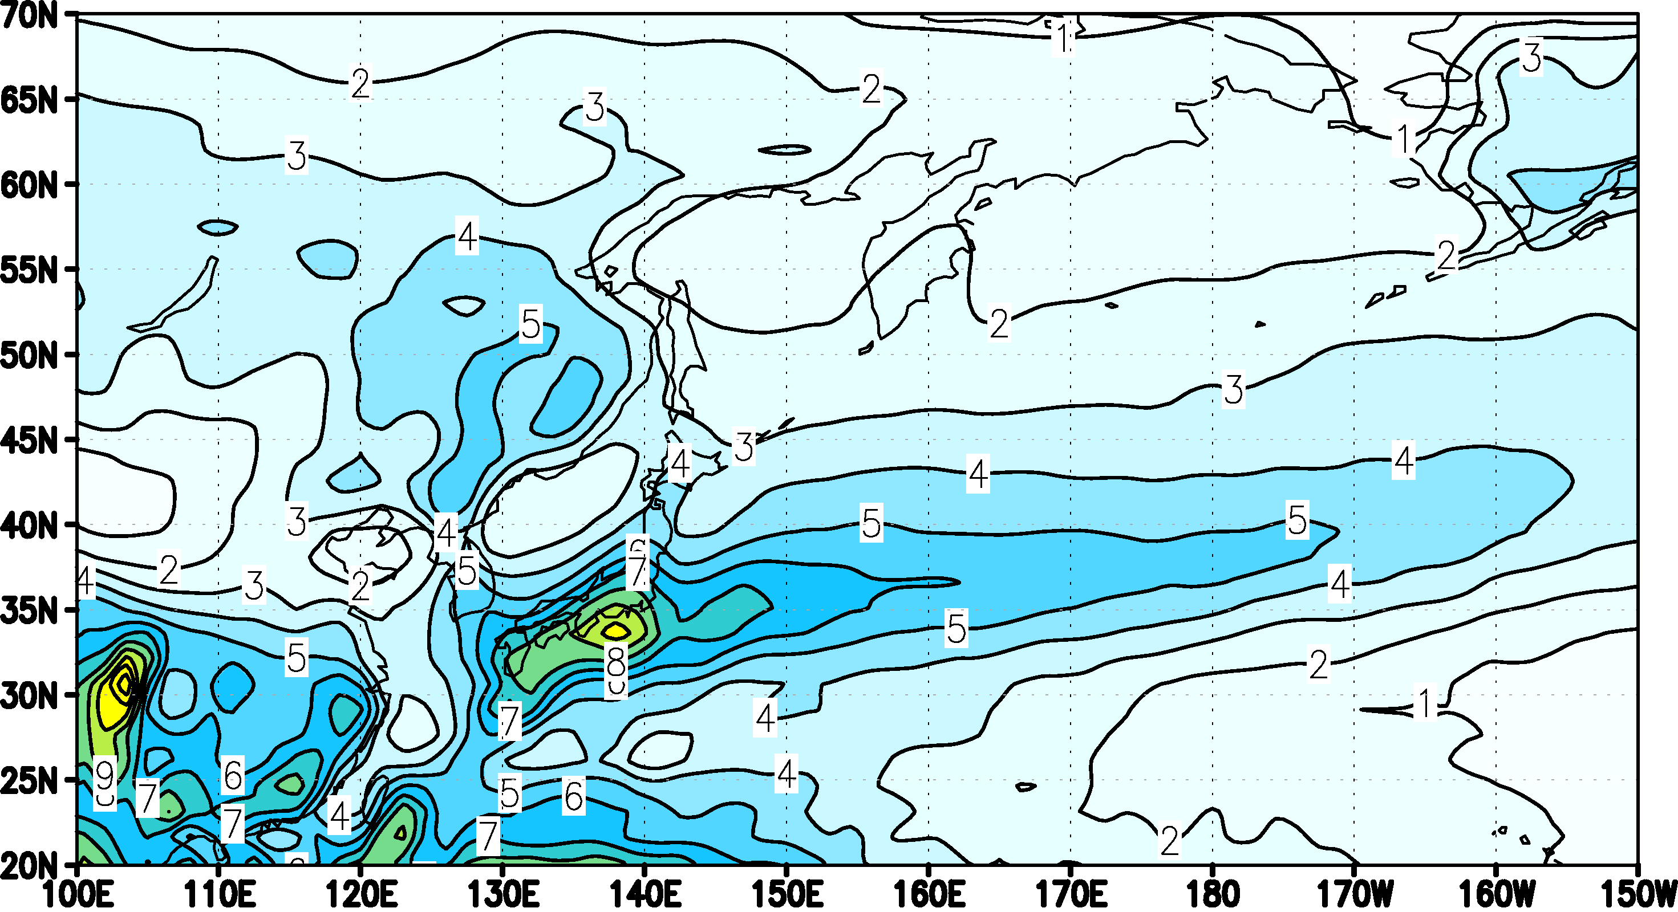
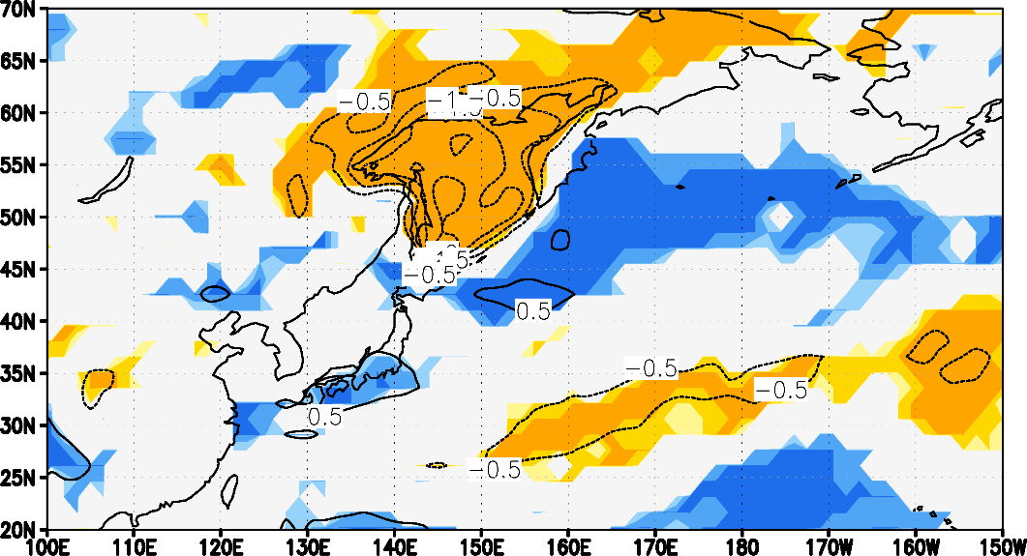
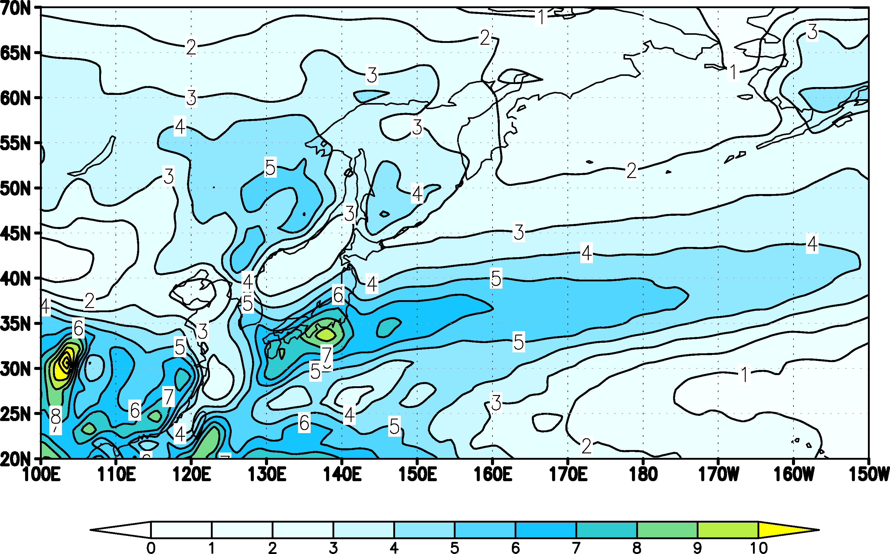
結果
降水量 [mm/day]
5/13
CTL
CTL - LAND
LAND
シェード:有意水準90%以上
コンター：偏差
偏差が0.05以下を除外
海があることで，
オホーツク海，中緯度太平洋で
降水量減少
なぜ降水量が増加するのか？
日本で降水量増加
オホーツク海は梅雨を強めている

Slide 9
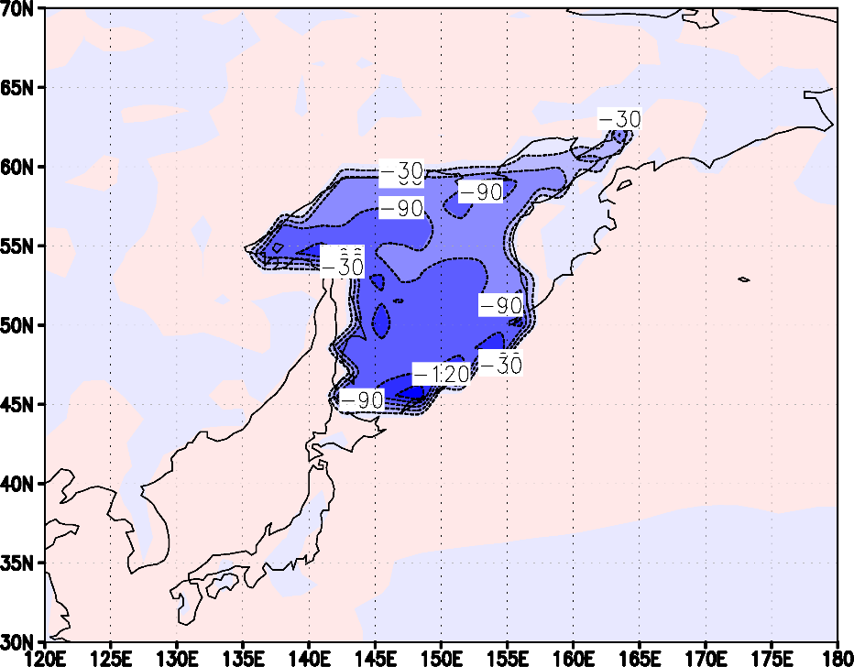
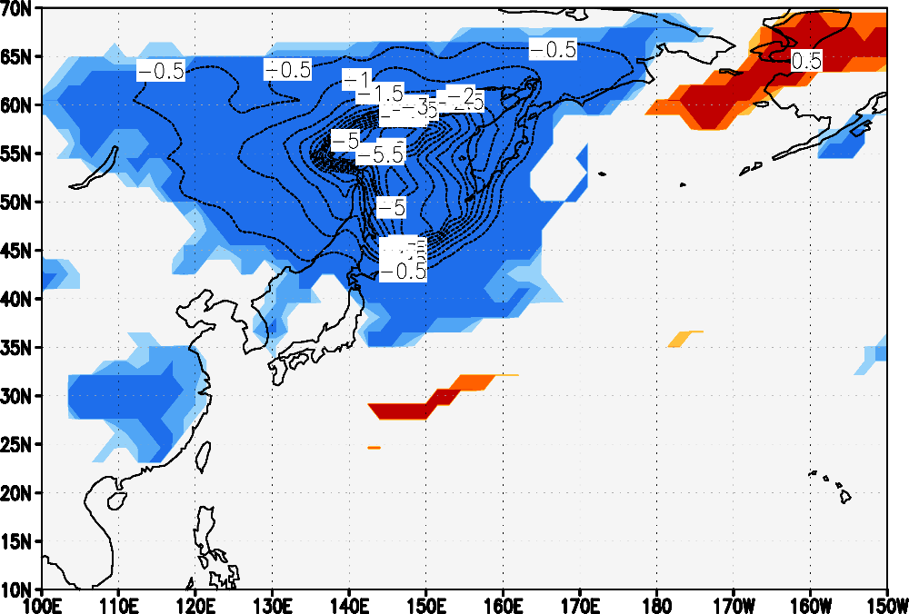
結果
オホーツク海上の変化
6/13
熱フラックス[W/m²] CTL - LAND
2m気温 [℃] CTL - LAND
偏差が0.05以下を除外
シェード:有意水準90%以上
コンター：偏差
オホーツク海が冷たい ⇒ 大気から海へ熱が輸送
オホーツク海が冷源
地上ではオホーツク海を中心に寒くなる

Slide 10
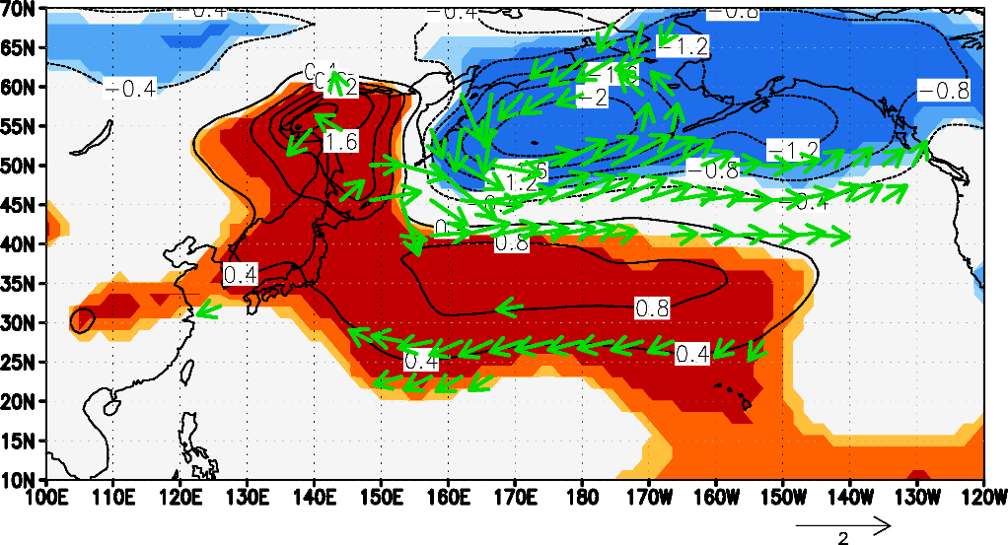
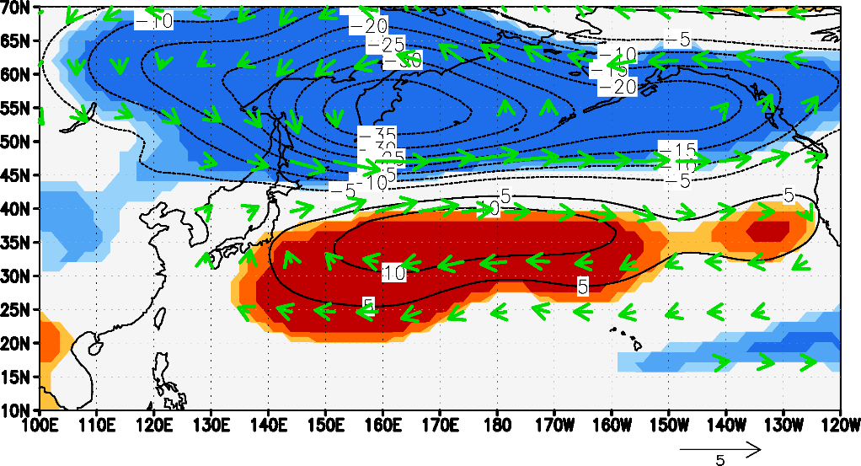
結果
大気場の変化
7/13
500hPa ジオポテンシャル高度 [m],
水平風 [m/s]
海面気圧 [hPa], 10m風 [m/s]
シェード :有意水準90%以上
コンター，ベクトル：偏差
オホーツク海東側の低気圧，太平洋高気圧を強化
高緯度帯で大きな低気圧を形成（傾圧性により，西に傾くため）
太平洋高気圧は上層まで維持
太平洋高気圧からの南東風が強化
日本へ水蒸気が多く輸送？

Slide 11
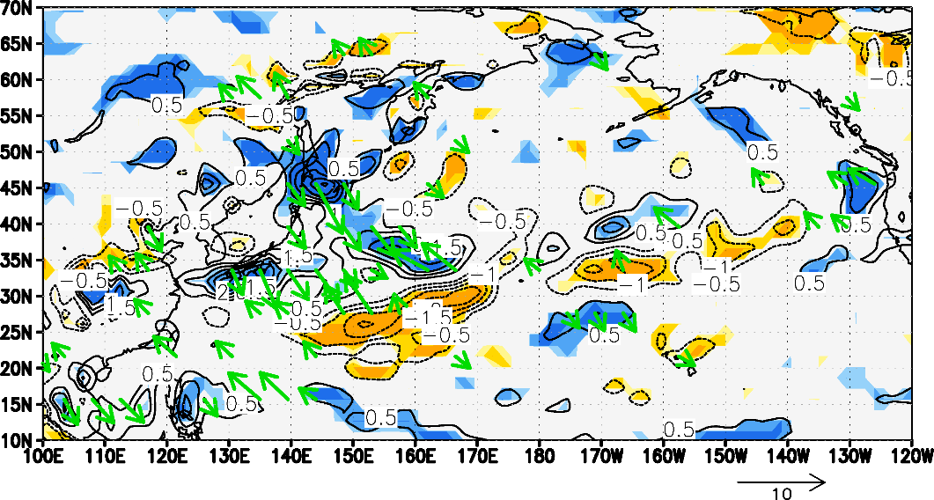
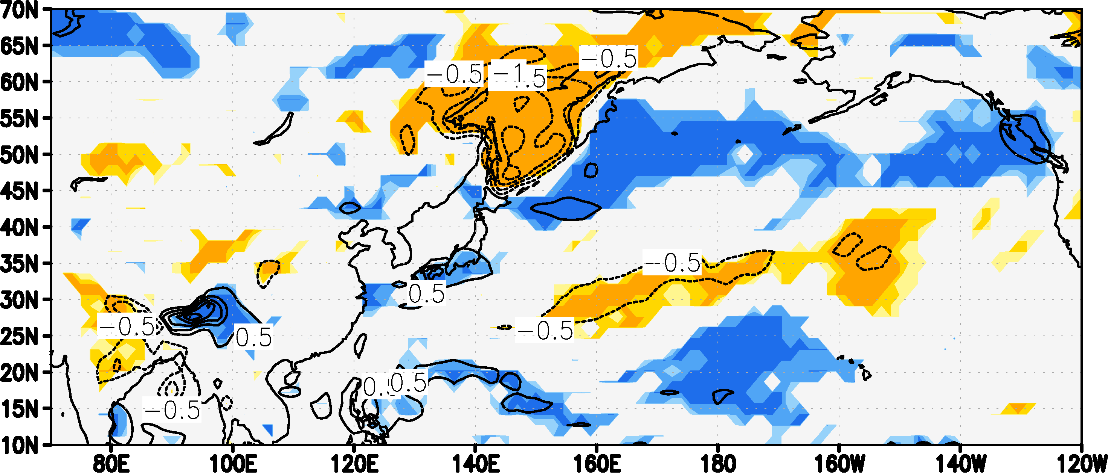
結果
水蒸気フラックス [mm/day]
8/13
水蒸気フラックスの収束 [mm/day]
(925hPa-500hPa積算)
降水量 [mm/day]
500hPa ジオポテンシャル高度 [m],
水平風 [m/s]
太平洋高気圧の強化
日本へ水分を多く輸送
太平洋高気圧の強化の原因は？
降雨増加の原因でありそう
シェード :有意水準90%以上
コンター，ベクトル：偏差

Slide 12
結果
鉛直構造の検討
9/13
500hPa ジオポテンシャル高度 [m]，
水平風 [m/s]
140Eから130Wまで東西平均
45Nから60Nまで南北平均
鉛直構造を検討
シェード，ベクトル:有意水準90%以上
コンター：偏差
ロスビー波束の伝搬を示す指標
三次元波活動度フラックスを求める
[Takaya and Nakamura, 2001]
基本場をLAND
擾乱場をCTLとした

Slide 13
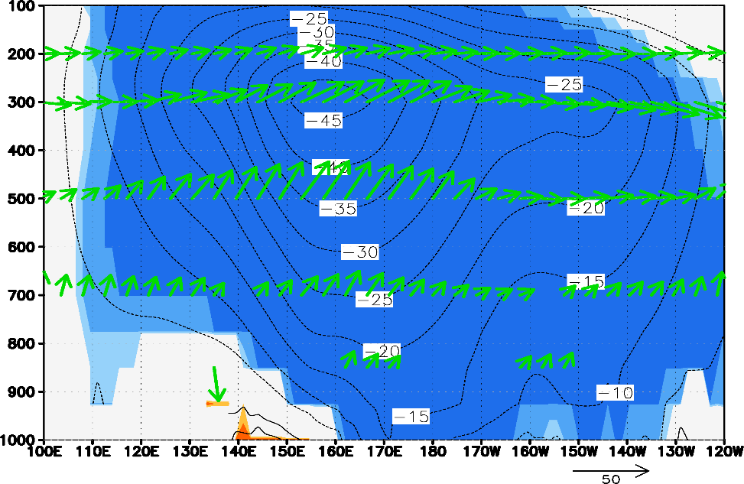
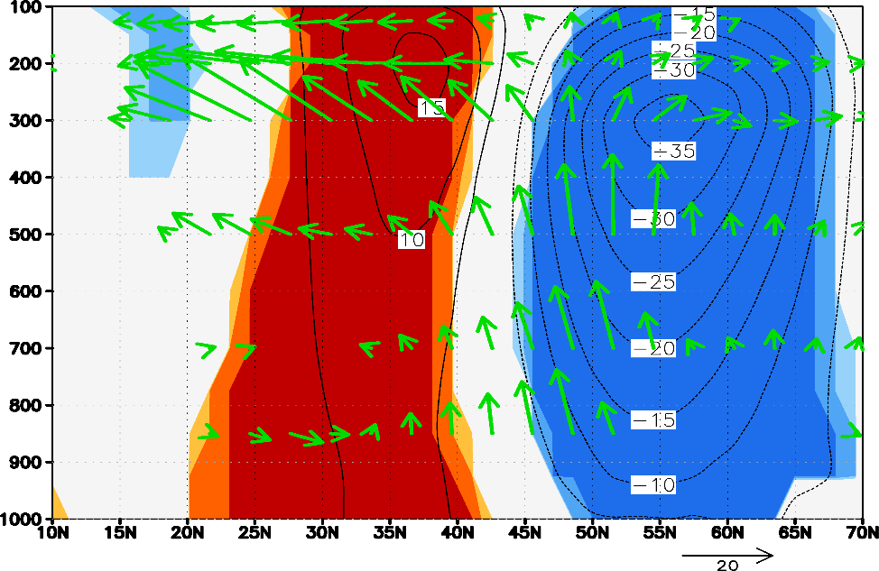
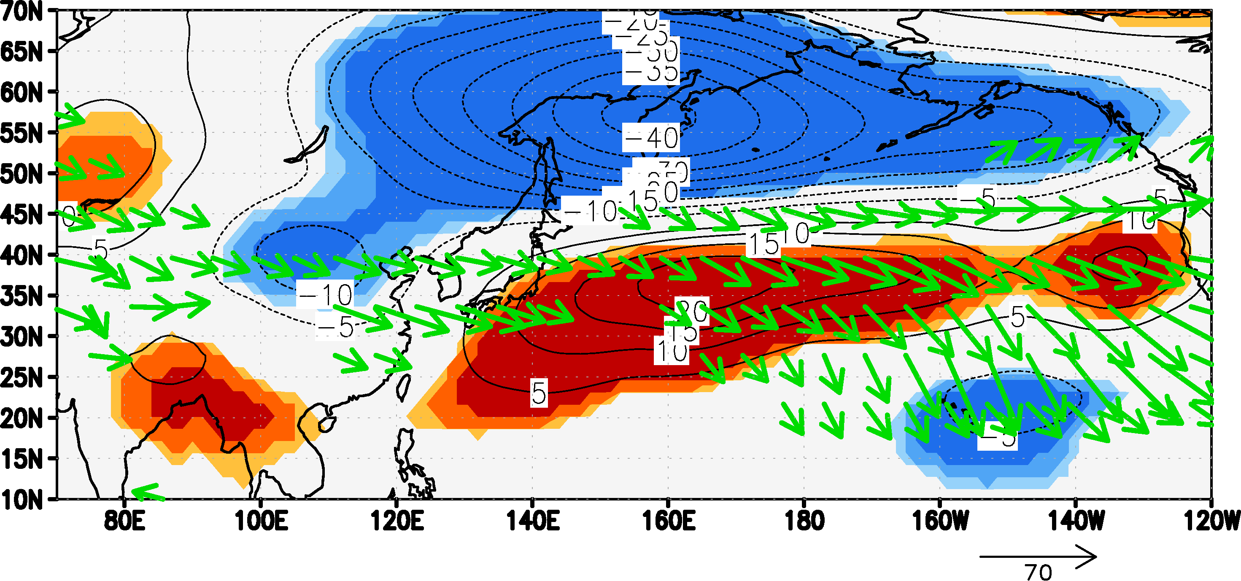
結果
鉛直構造の検討
10/13
1000 ~ 100 hPa ジオポテンシャル高度 [m]，
波活動度フラックス [10⁻⁵ m²/s²]
西
45N-60N平均
東
南
140E-130W平均
北
ジェットはどのように
変化しているか？
200hPa面
フラックスが上層へ伝播
低気圧をさらに強める
水平方向に発散
高気圧化を形成
このようなプロセスを形成？
シェード :有意水準90%以上
コンター: 偏差

Slide 14
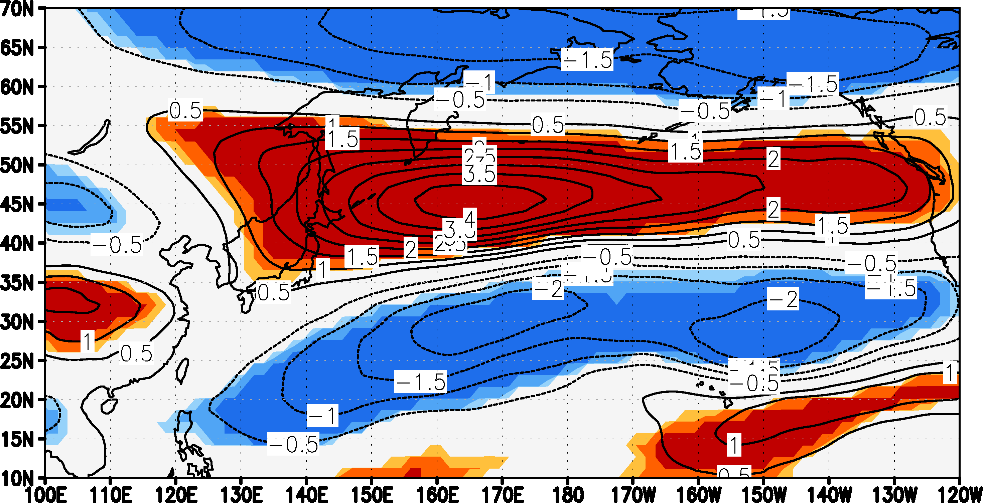
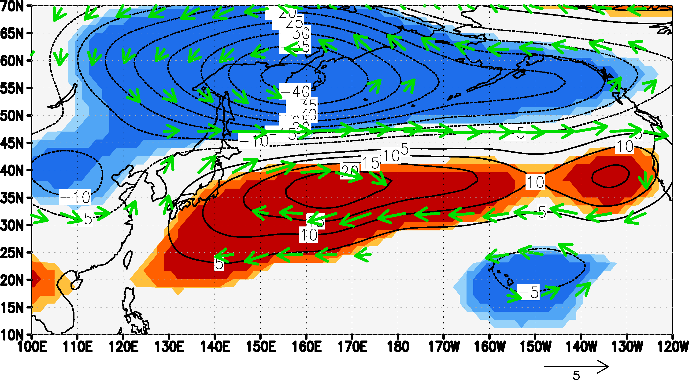
結果
ジェットの変化
11/13
200hPa 東西風 [m/s]
200hPa ジオポテンシャル高度 [m]
中緯度でジェットが強化
高低気圧がジェットを強化
暖湿な風がより日本を通過する
日本へ降雨をよりもたらす
シェード :有意水準90%以上
コンター，ベクトル：偏差

Slide 15
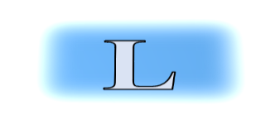
考察
降雨増加プロセス
12/13
オホーツク海の存在
太平洋高気圧を強化
梅雨強化！
H

Slide 16
総括
13/13
大気大循環モデルを用いて，オホーツク海を陸地に置き換えた
埋立実験を行い，梅雨における役割を検討した
オホーツク海が存在
オホーツク海からフラックスが伝搬し，
上層の低気圧を強化
オホーツク海の存在
太平洋高気圧を強化
水平に波が伝搬，太平洋高気圧を強化
東南風及び，ジェット強化により，降雨増加
梅雨強化！
オホーツク海から寒気，太平洋高気圧から暖気が流入しやすい
日本上空で対流を強めている

Slide 17
参考文献
立花義裕・本田明治 : オホーツク海の気象－大気と海洋の双方向－ 気象研究ノート (214), pp. 1-17, 63-70, 2007-08 日本気象学会
伊藤久徳・見延庄士郎 : 気象学と海洋物理学で用いられるデータ解析法 気象研究ノート (221), pp. 1-7, 2010-09 日本気象学会
Honda, M., K. Yamazaki, H. Nakamura, and K. Takeuchi, 1999: Dynamic and Thermodynamic Characteristics of Atmospheric Response to Anomalous Sea-Ice Extent in the Sea of Okhotsk. J. Climate, 12, 3347–3358.
Takaya, K. and H. Nakamura, 2001: A Formulation of a Phase-Independent Wave-Activity Flux for Stationary and Migratory Quasigeostrophic Eddies on a Zonally Varying Basic Flow. J. Atmos. Sci., 58, 608-627.
Sampe, T. and S.-P. Xie, 2010: Large scale dynamics of the Meiyu-baiu rainband: Environmental forcing by the westerly jet. J. Climate, 23, 113-134.

Slide 18
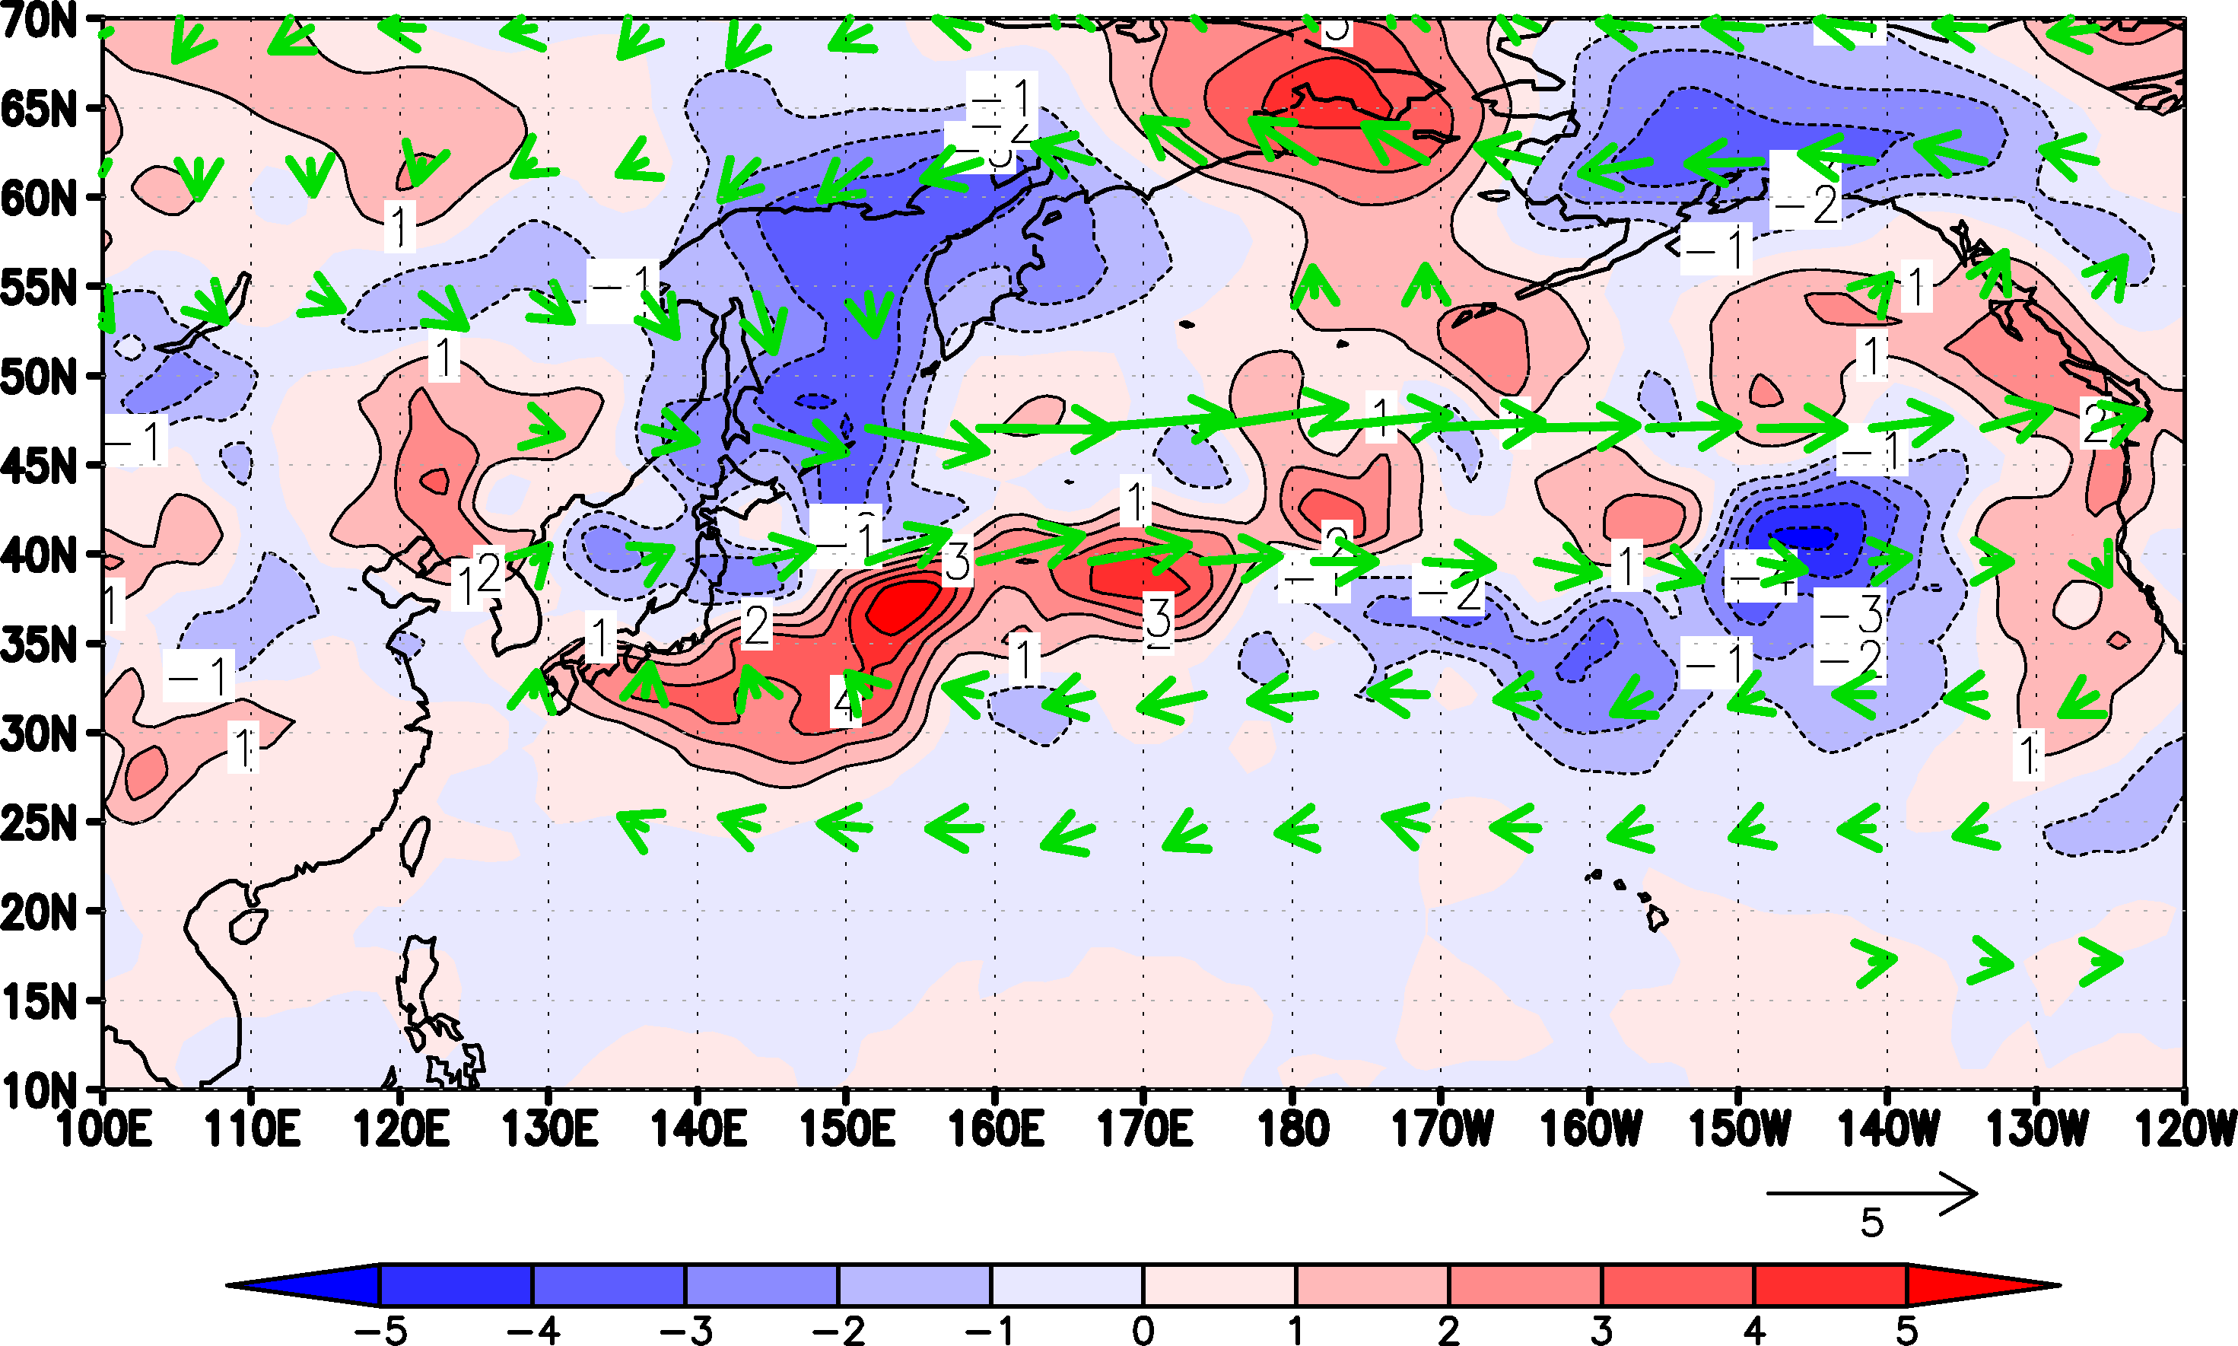
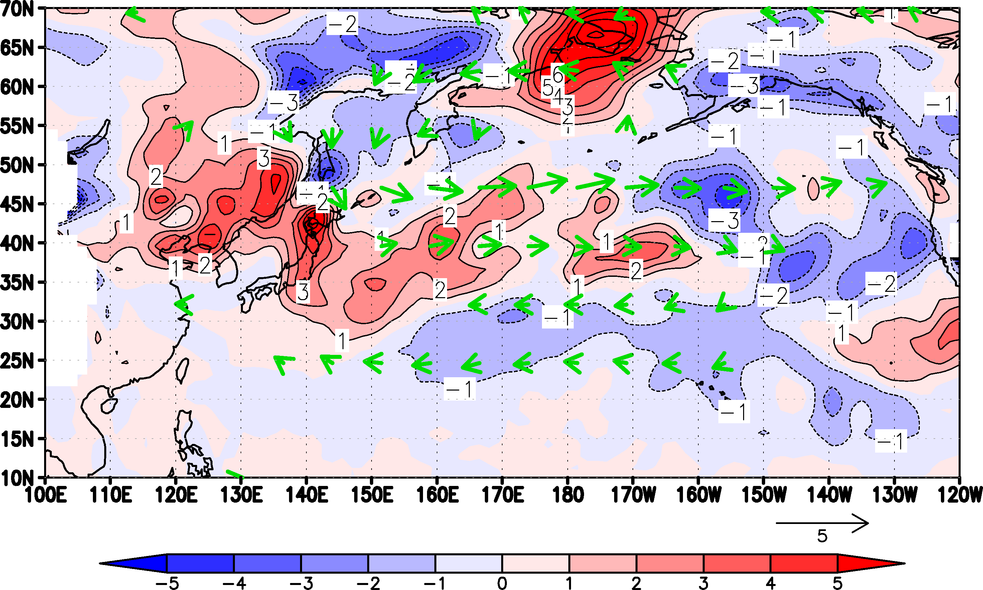
結果
対流活動の評価
$$\frac{∂T}{∂t}=$$
$$−u_{c}\frac{∂T_{c}}{∂x}−v_{c}\frac{∂T_{c}}{∂y}$$
$$c: 気候値$$
$∆: 気候値からの$偏差
水平温度移流
500hPa
850hPa

Slide 19
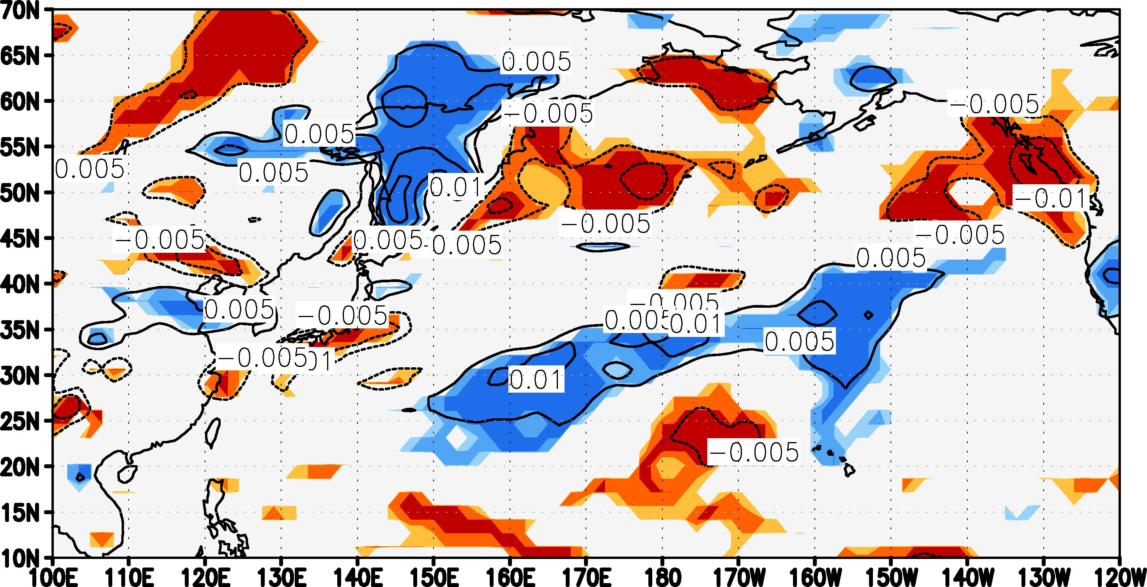
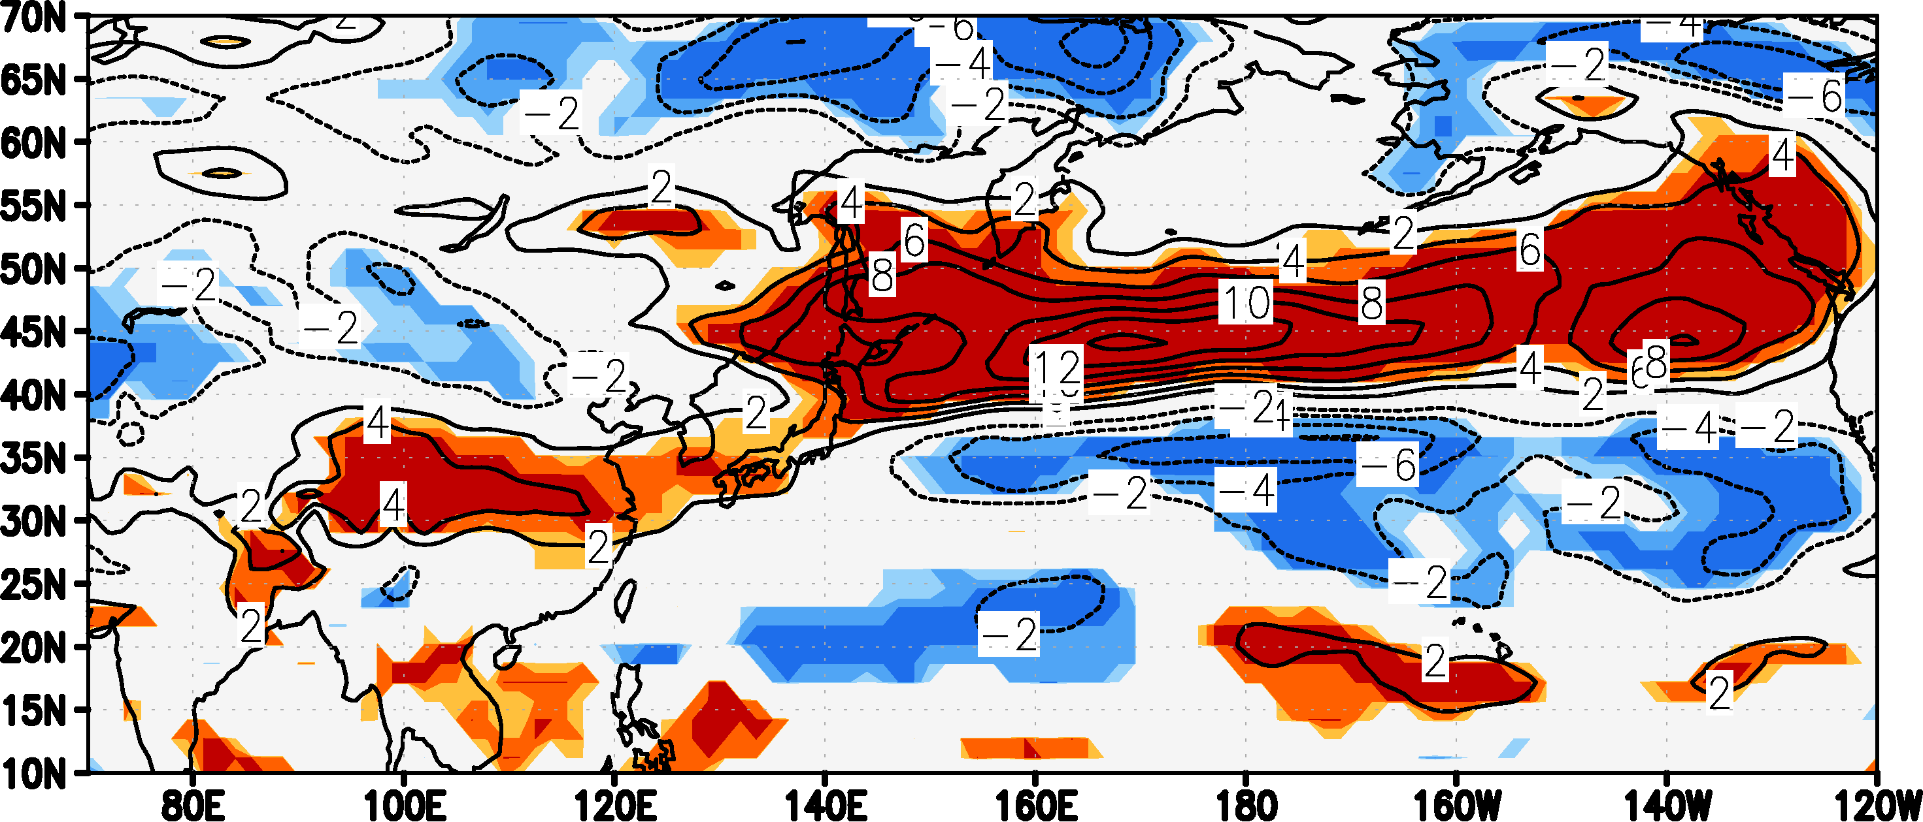
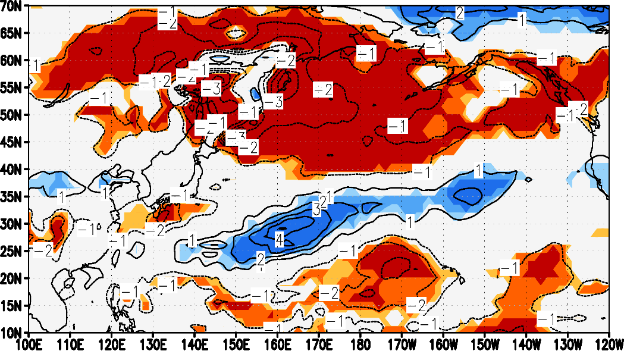
結果
対流活動の評価
$$\left|∇∙T\right|={\left\{{\left(\frac{∂T}{∂x}\right)}^{2}+{\left(\frac{∂T}{∂y}\right)}^{2}\right\}}^{\frac{1}{2}}$$
鉛直流 (下向き正) 500hPa
水平温度傾度 500hPa
OLR

Slide 21
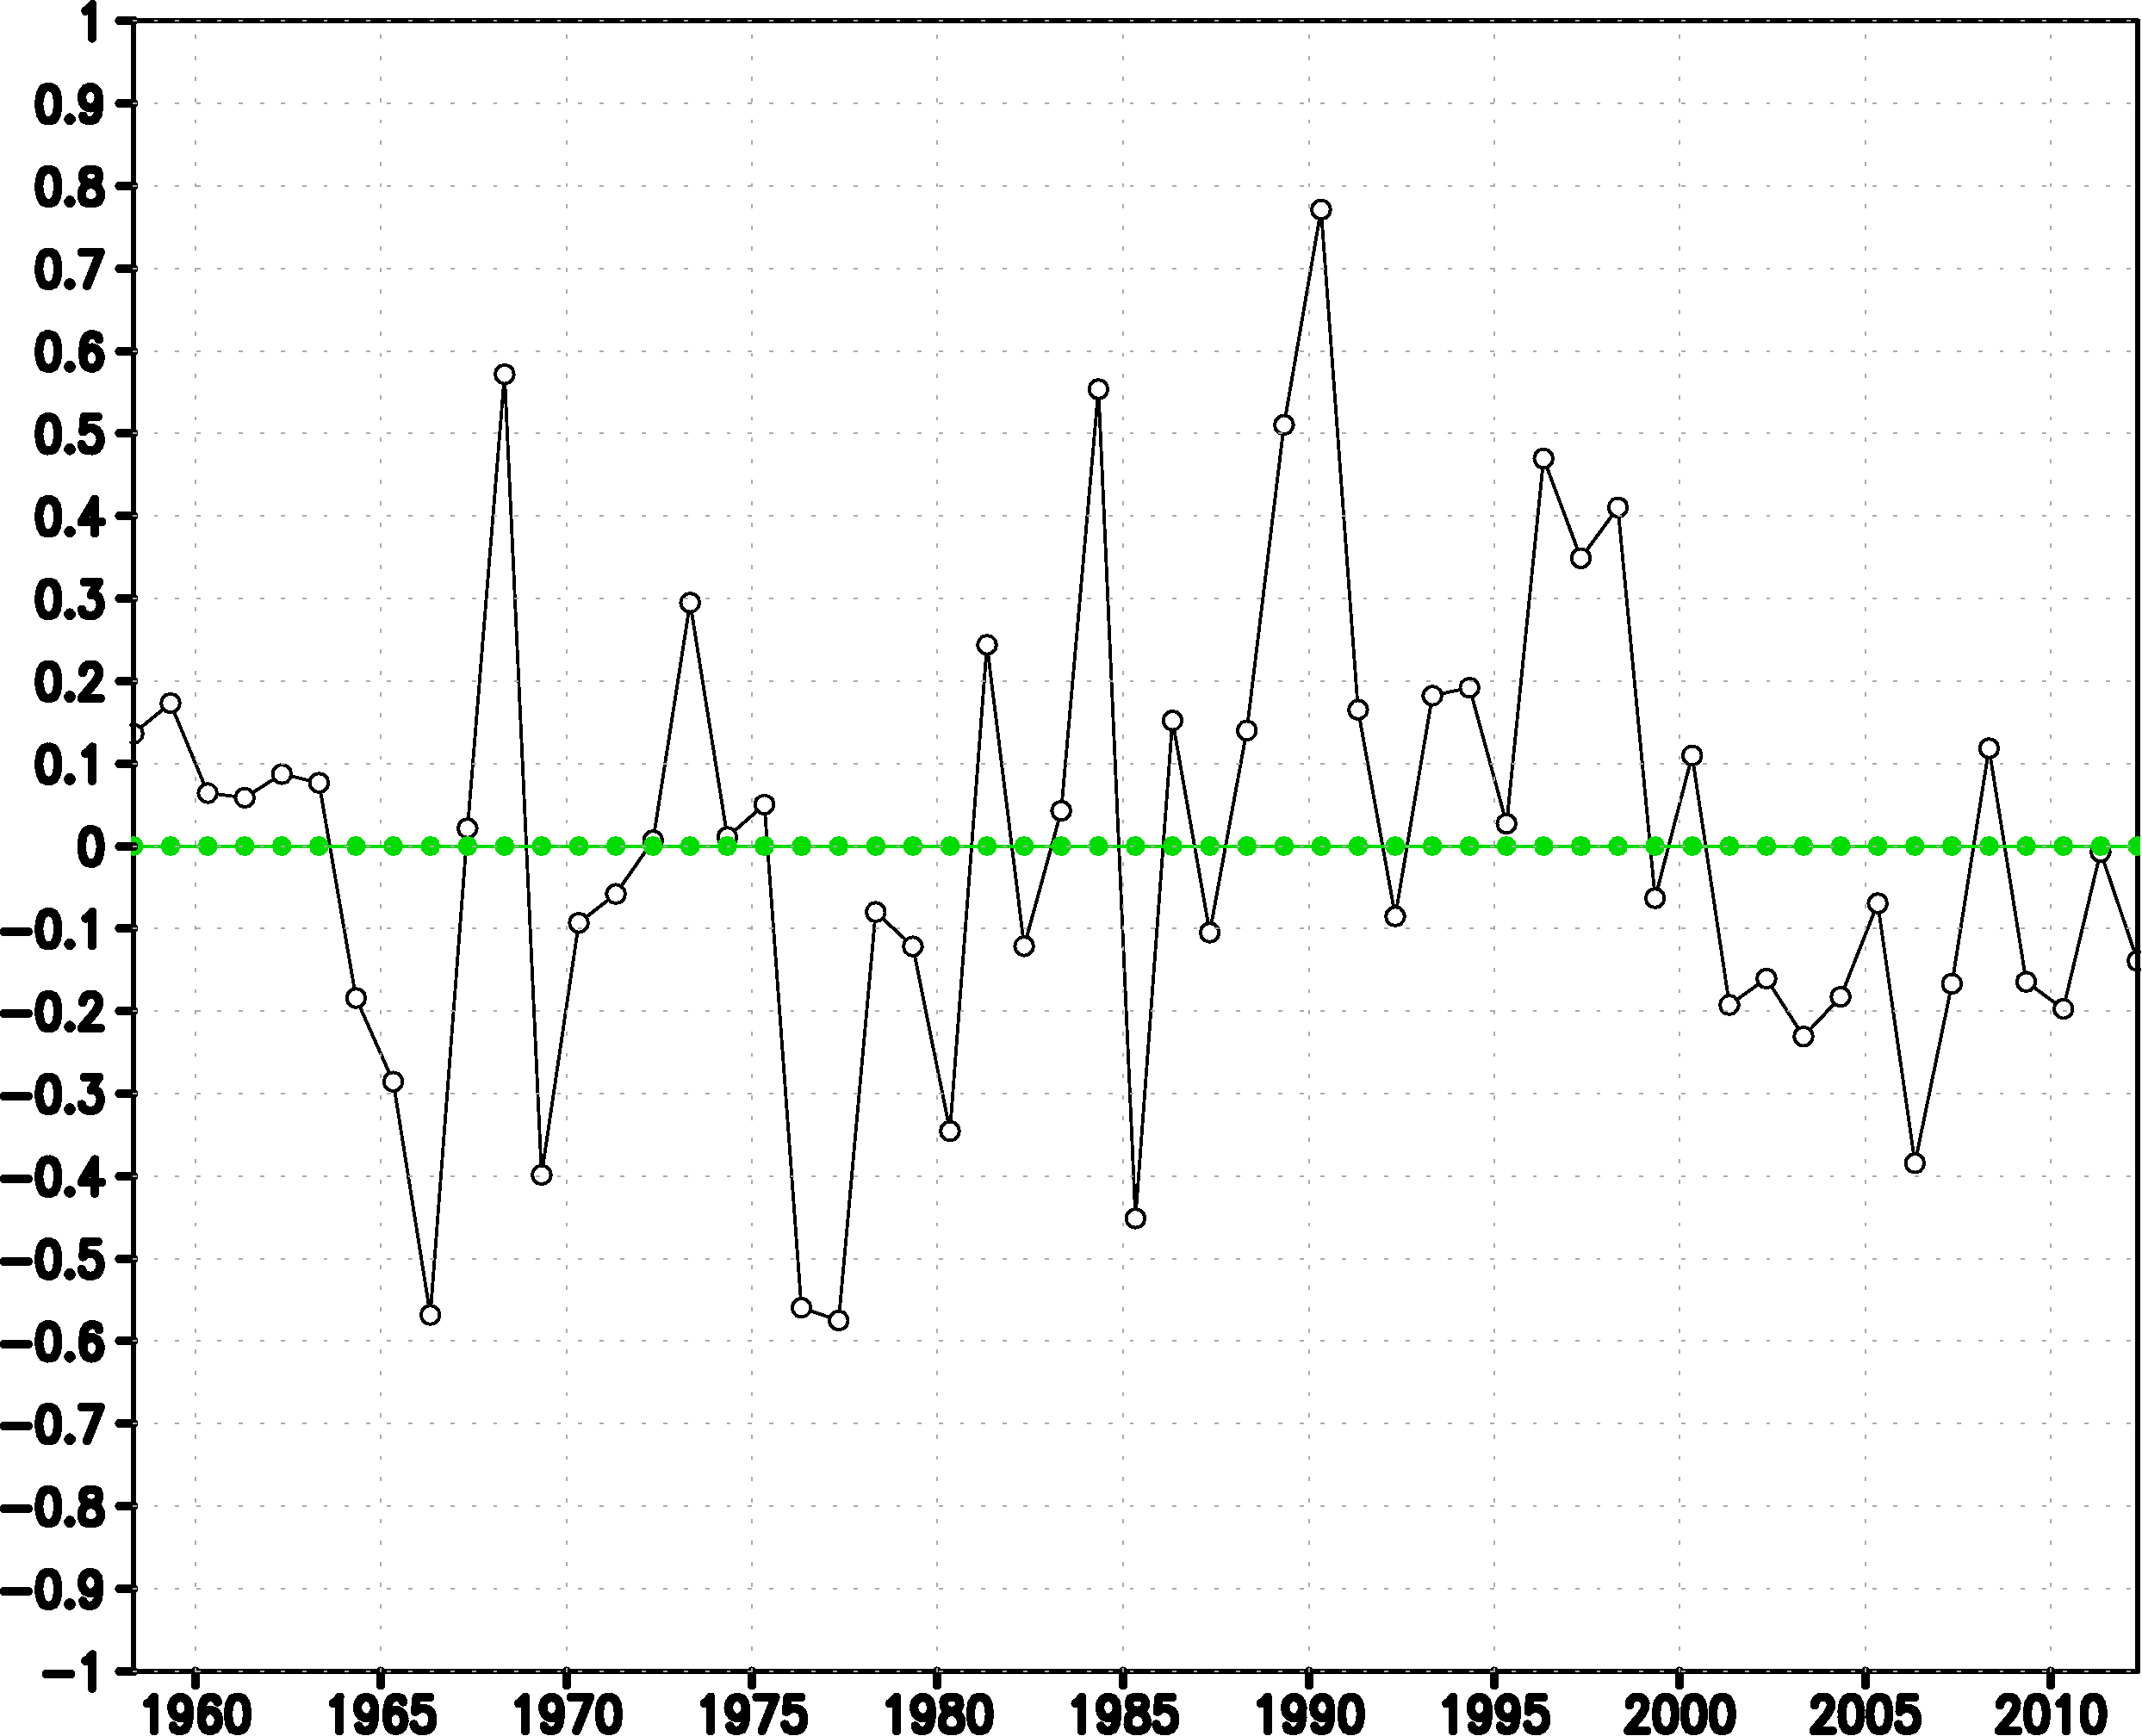
結果
再解析データとの比較 JRA-55
detrend_SST_1958-2012 @ Okhotsk
エルニーニョ，ラニーニャ年を除く
$±0.4$以上の年を選択
HOT
1968, 1984, 1990, 1996
COLD
1966, 1969, 1977, 2006
トレンド除去した大気場
COLD年とHOT年を抽出
COLD - HOT

Slide 22
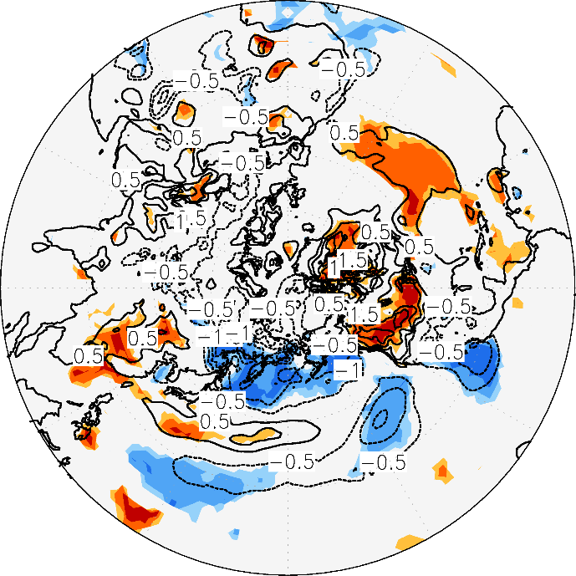
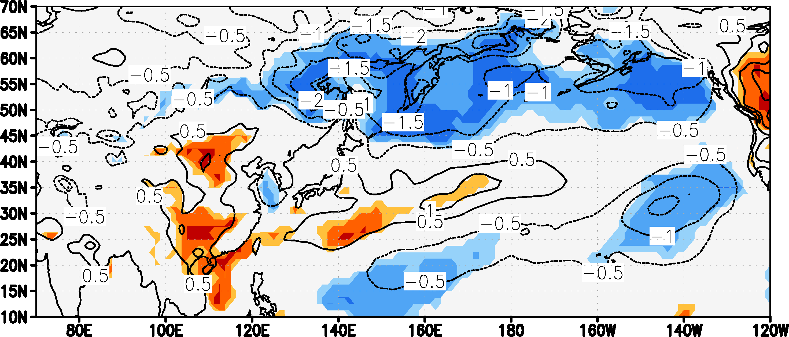
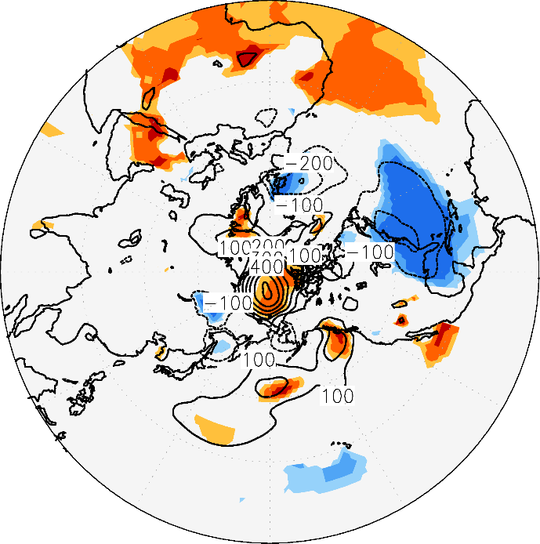
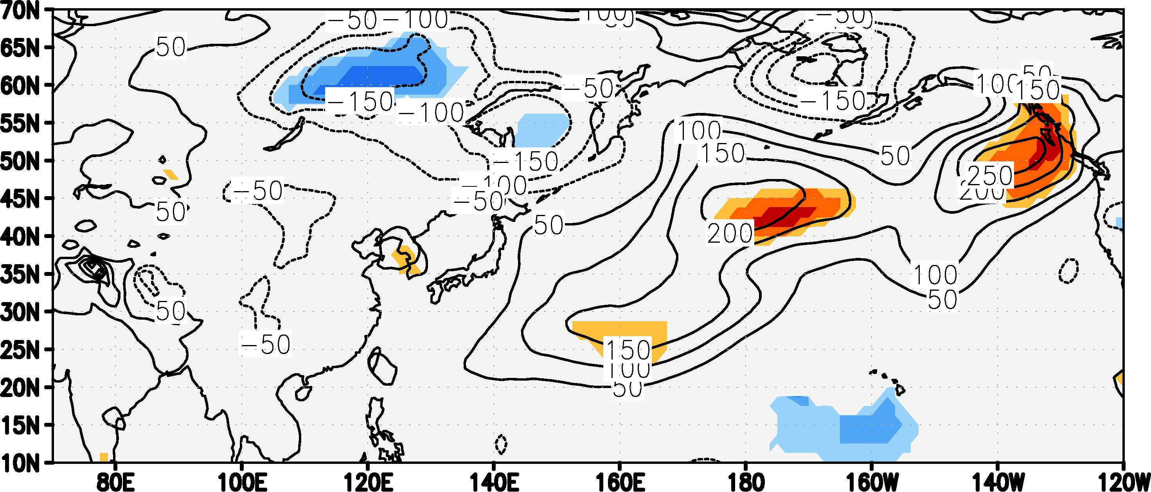
結果
再解析データとの比較 JRA-55
Surface temperature [K]
SLP [Pa]

Slide 23
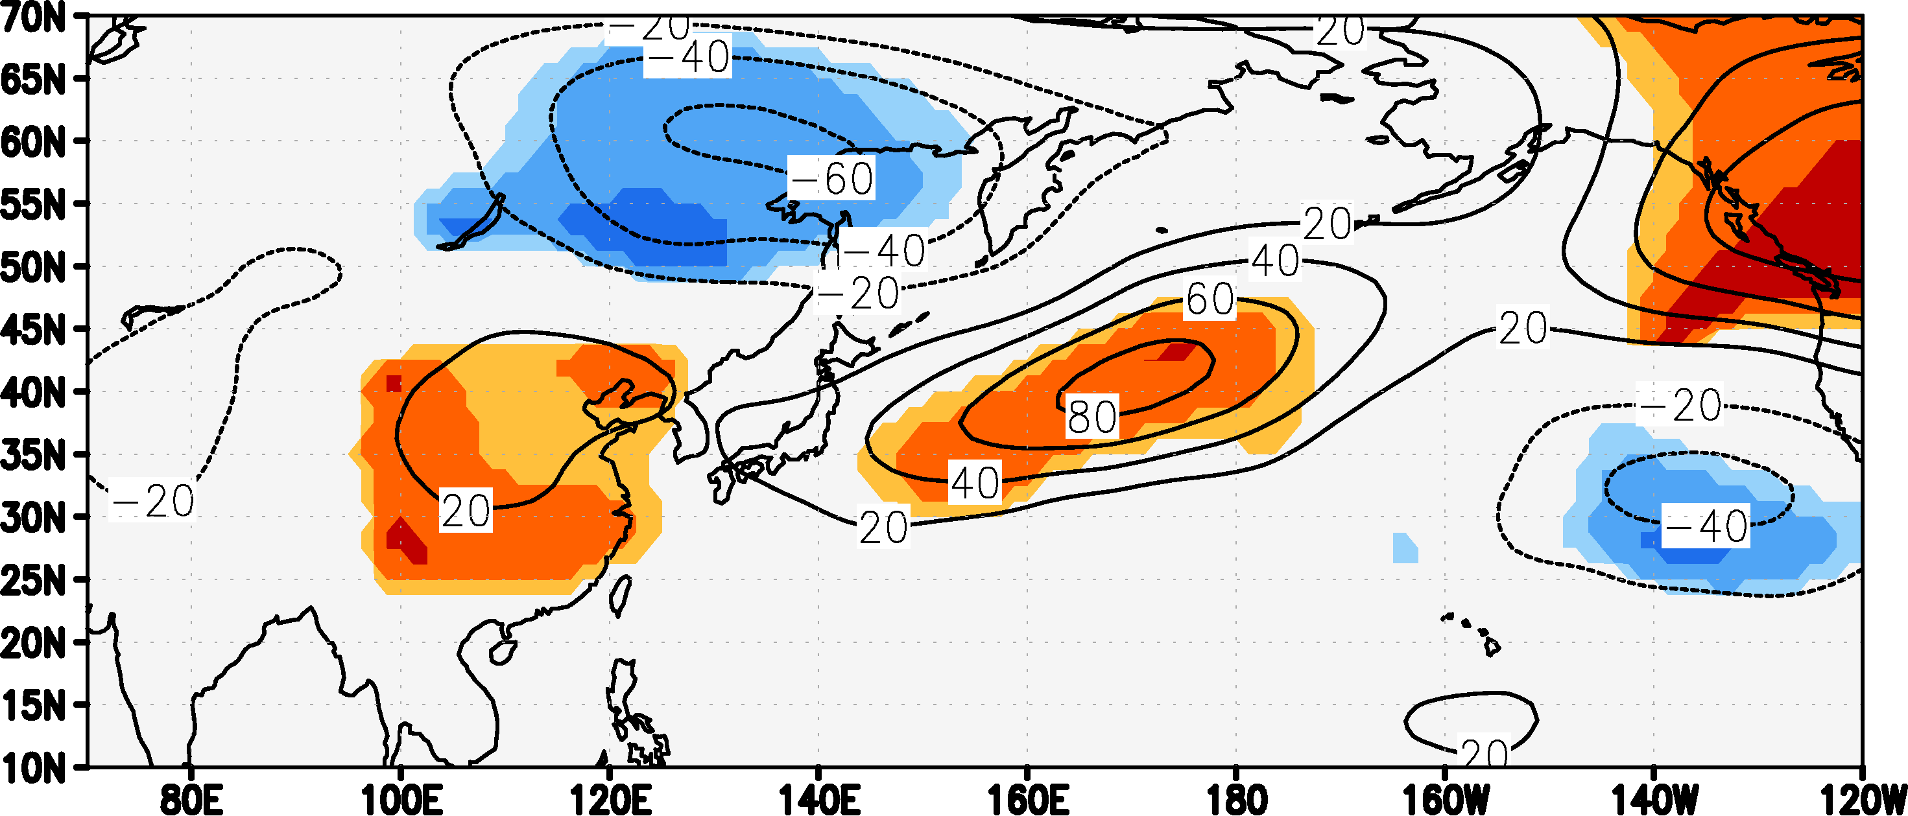
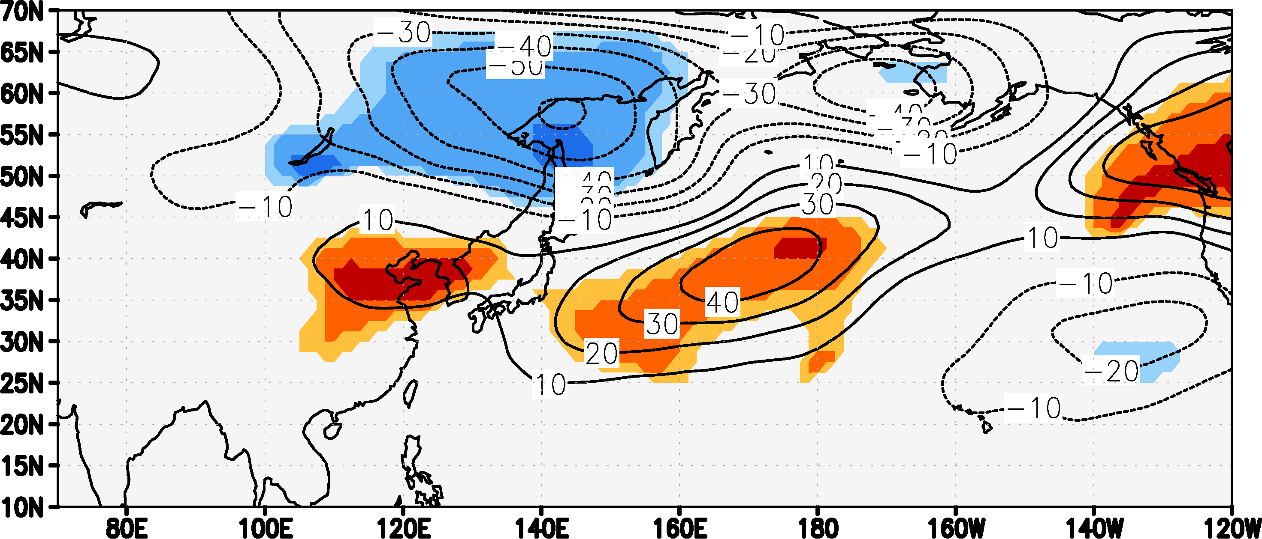
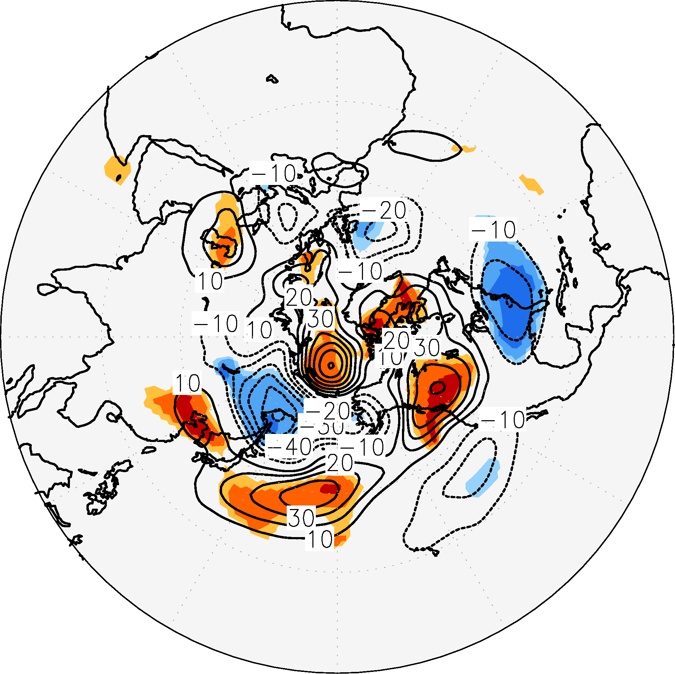
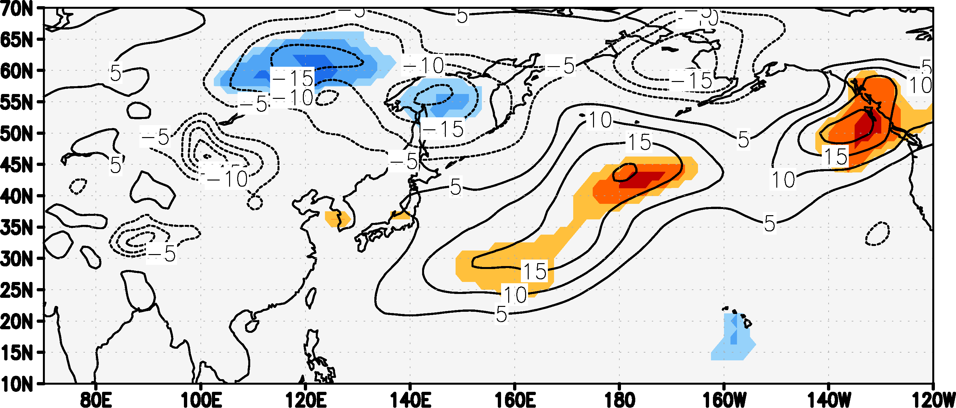
結果
再解析データとの比較 JRA-55
Z200
Z500
Z500
Z925

Slide 24
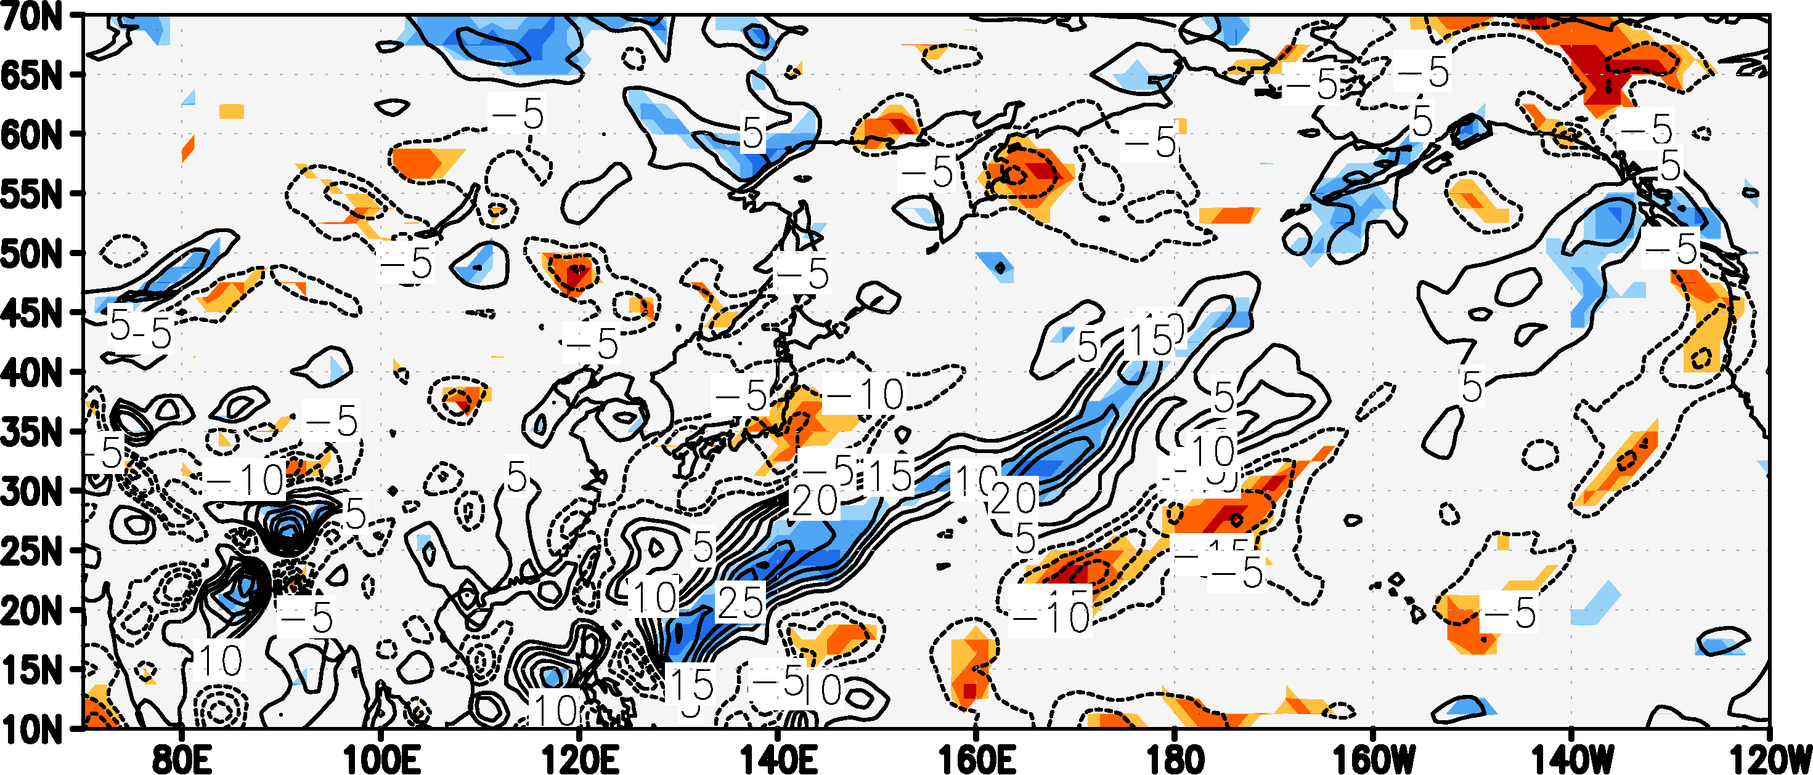
結果
再解析データとの比較 JRA-55
moisture flux conv 975~500hPa [mm/day]

Slide 26
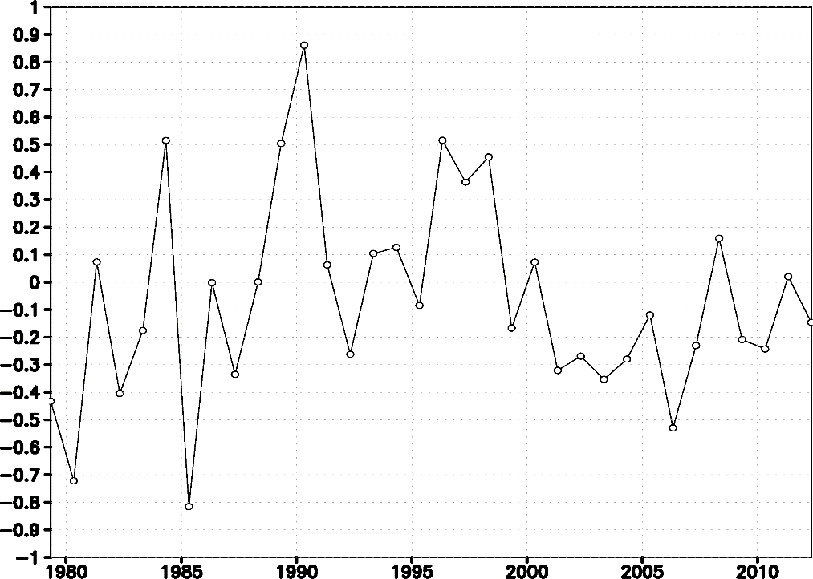
結果
再解析データとの比較 JRA-55
detrend_SST_1979-2012 @ Okhotsk
$±0.5$以上の年を選択
COLD
1980, 1985, 2006
HOT
1984, 1990, 1996
トレンド除去した大気場
COLD年とHOT年を抽出
COLD - HOT

Slide 27
result
水蒸気フラックス算出
$$q:水蒸気混合比$$
$$u :東西風$$
$v :南北風$
$$flux conv=−\left(\frac{1}{g}\int_{p_{top}}^{p_{bottom}}{\frac{∂\left(uq\right)}{∂x}dp}+\frac{1}{g}\int_{p_{top}}^{p_{bottom}}{\frac{∂\left(vq\right)}{∂y}dp }\right)$$
925hPaから500hPaまで積算した

Slide 28
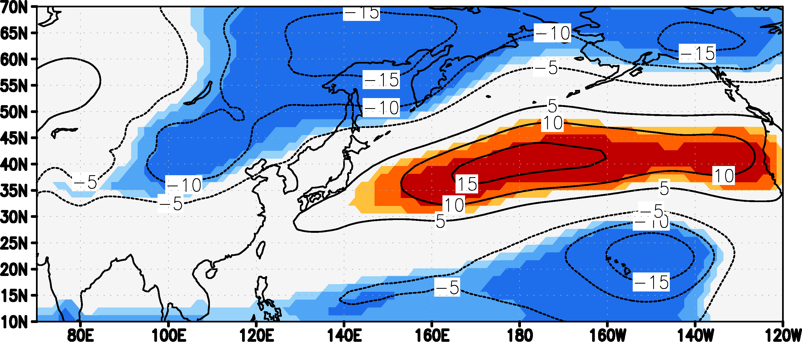
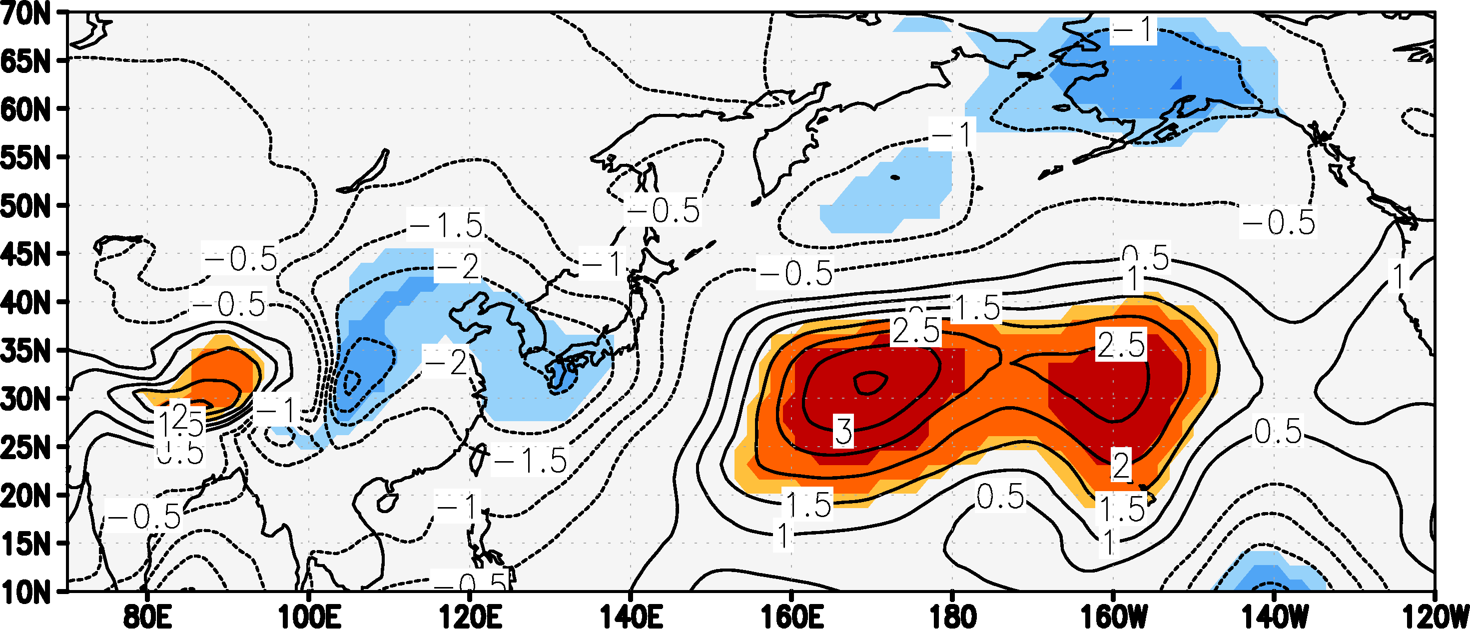
200hPa 流線関数
200hPa 速度ポテンシャル

Slide 29
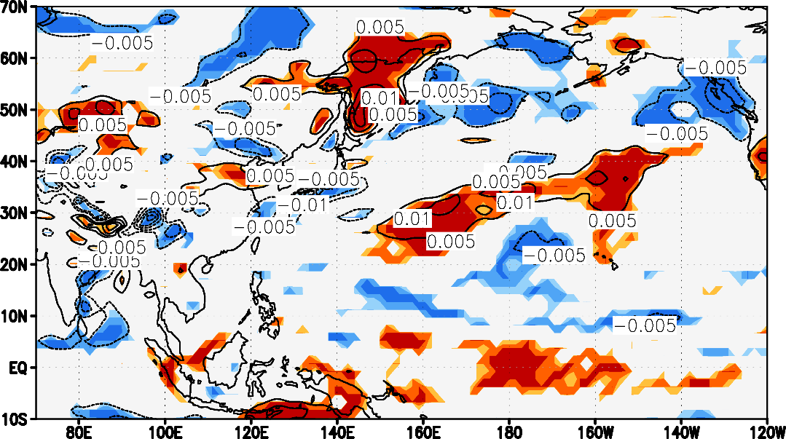
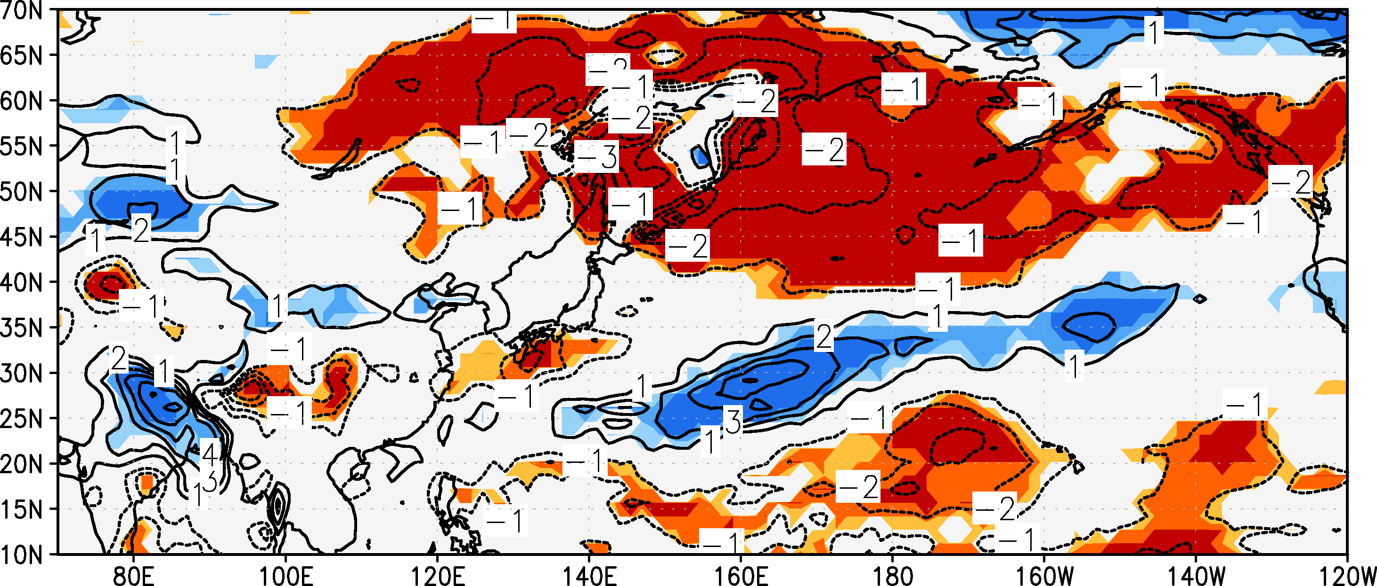
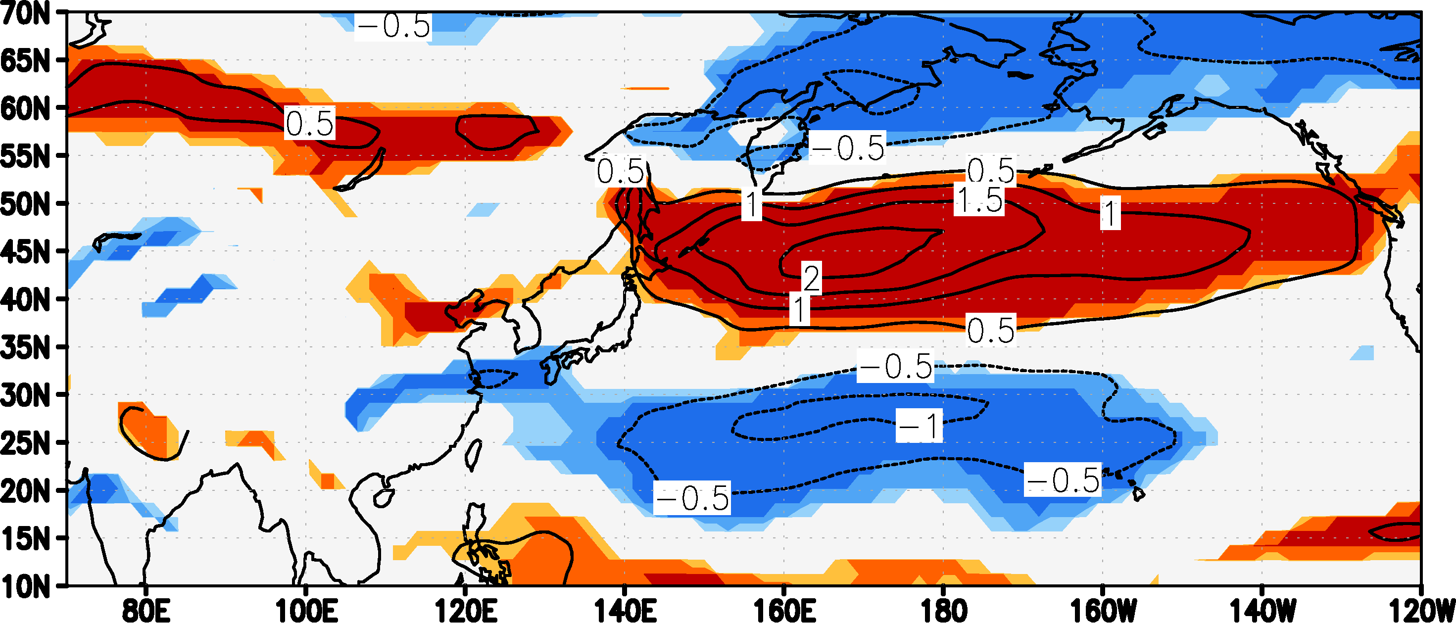
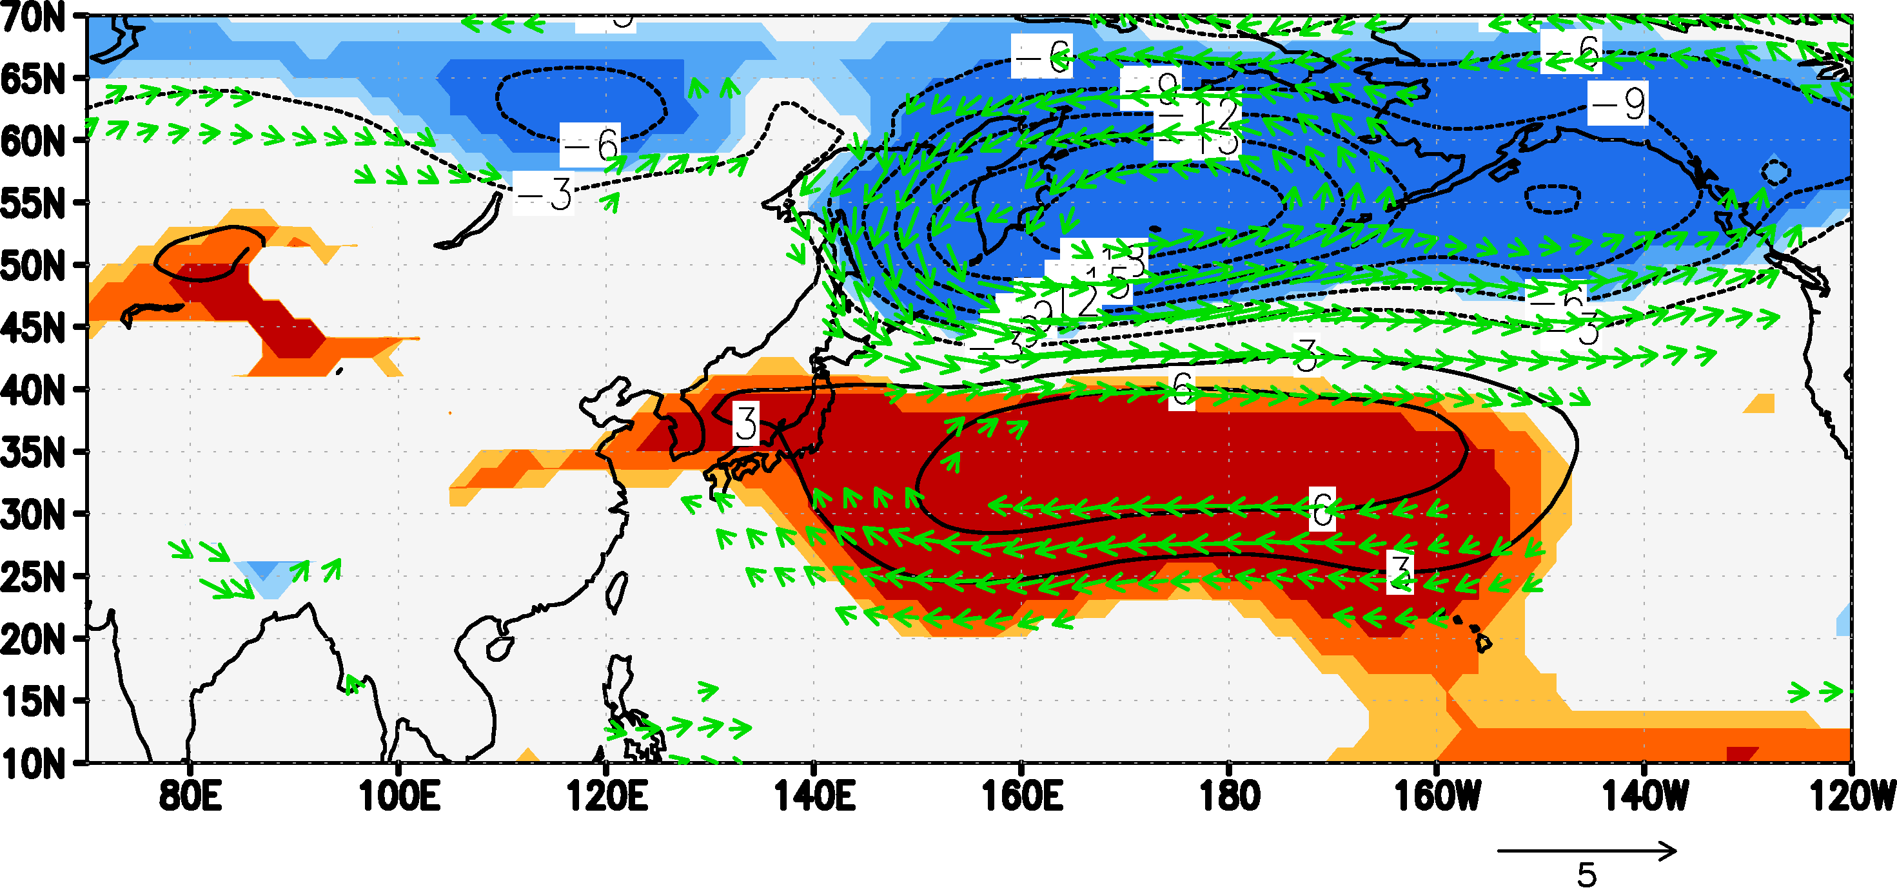
鉛直流 (下向き正) 500hPa
OLR
東西風 850hPa
Z850

Slide 30
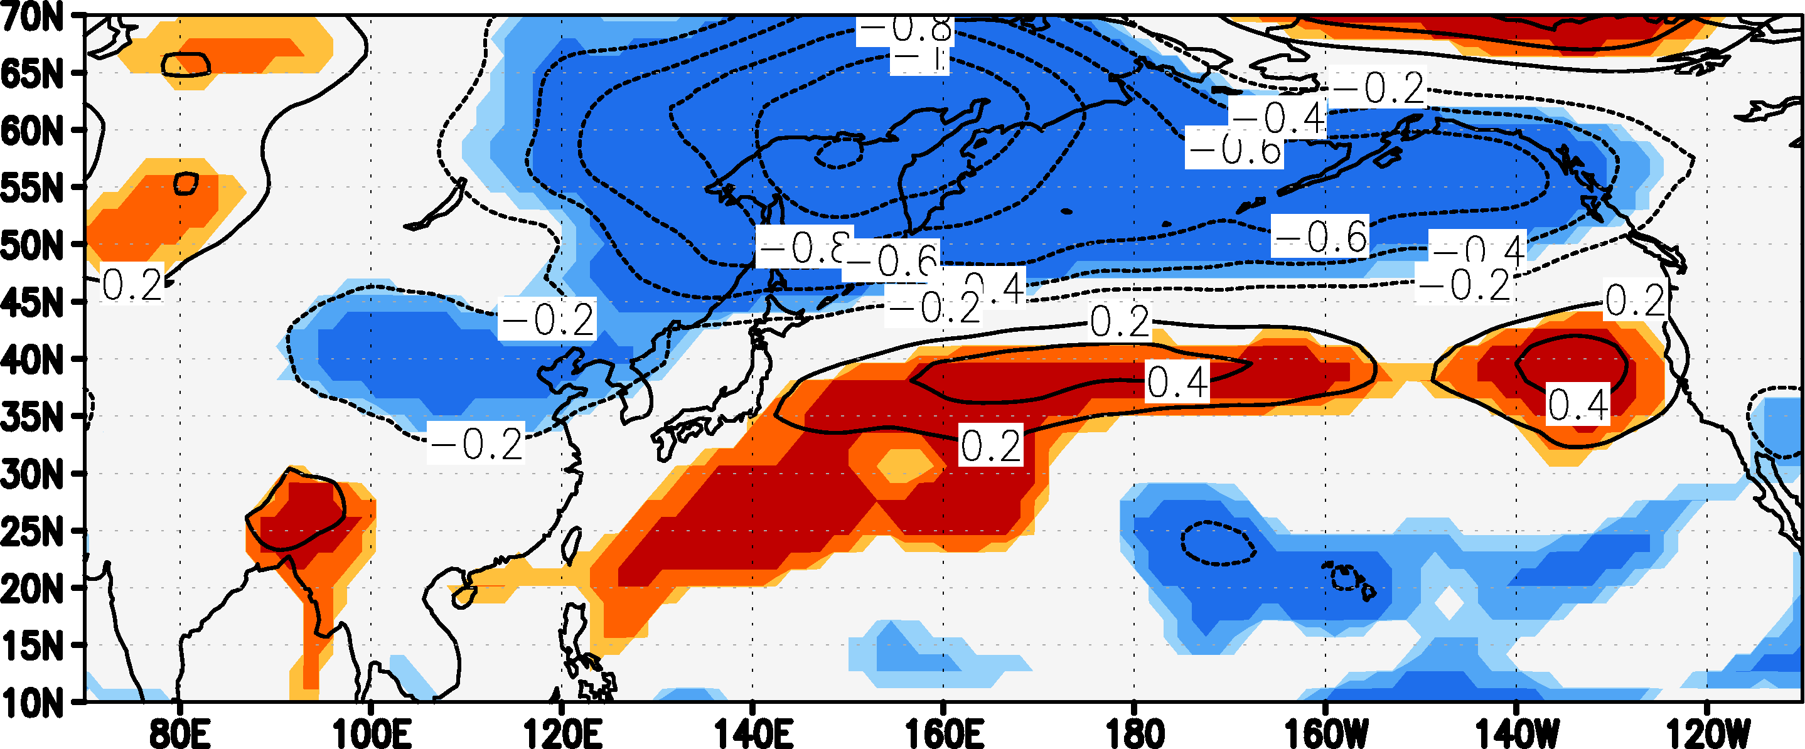
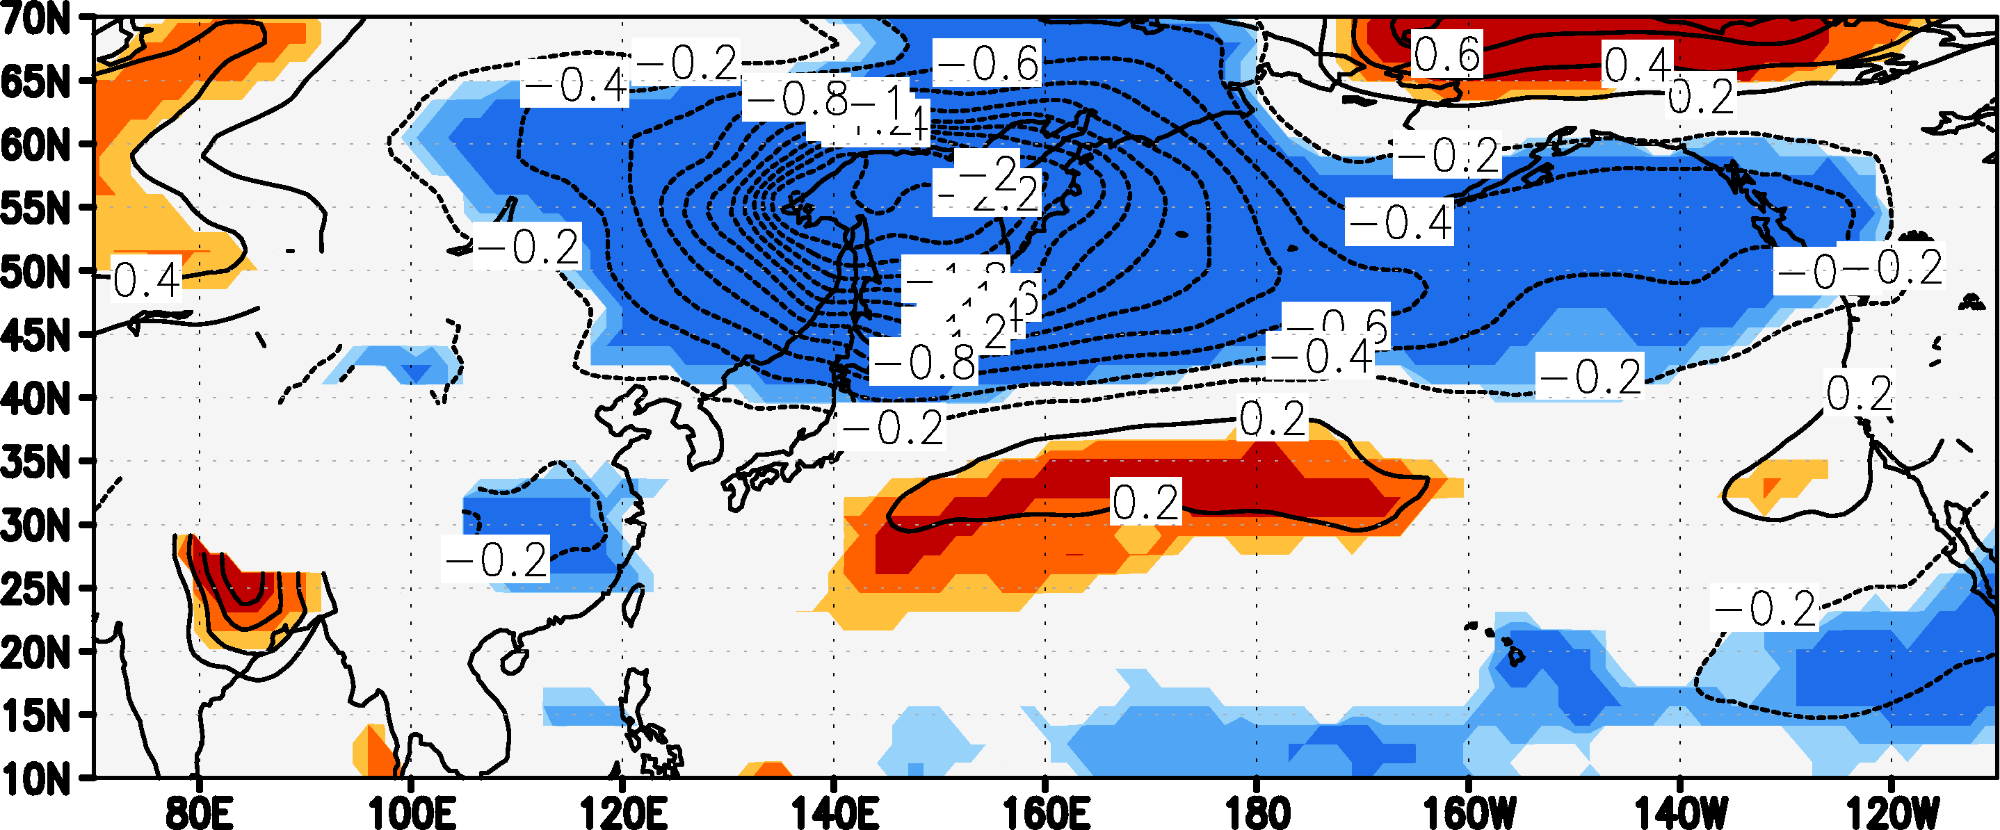
結果
対流活動の評価
TMP 500hPa CTL - LAND
TMP 850hPa CTL - LAND

Slide 31
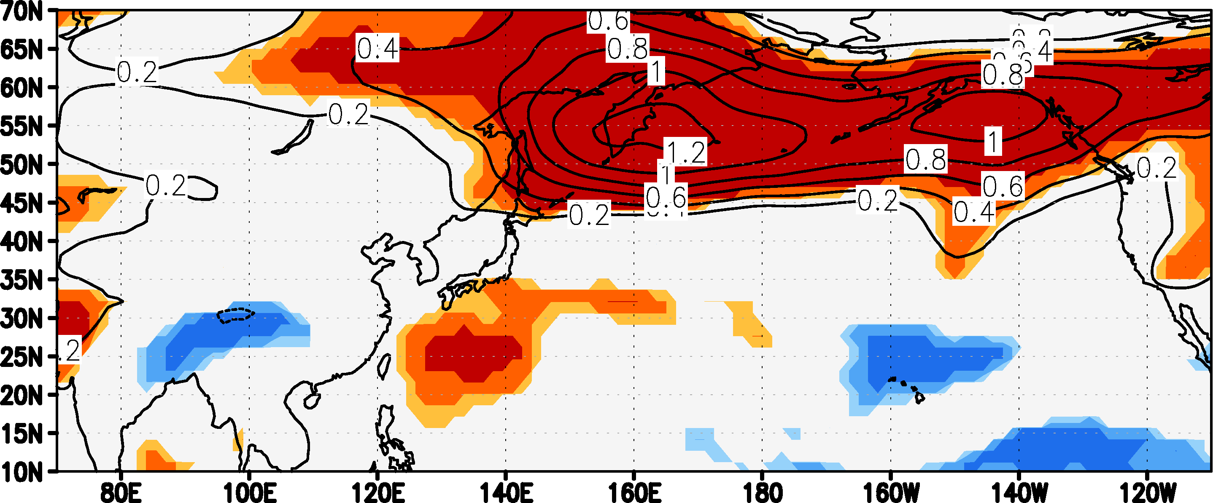
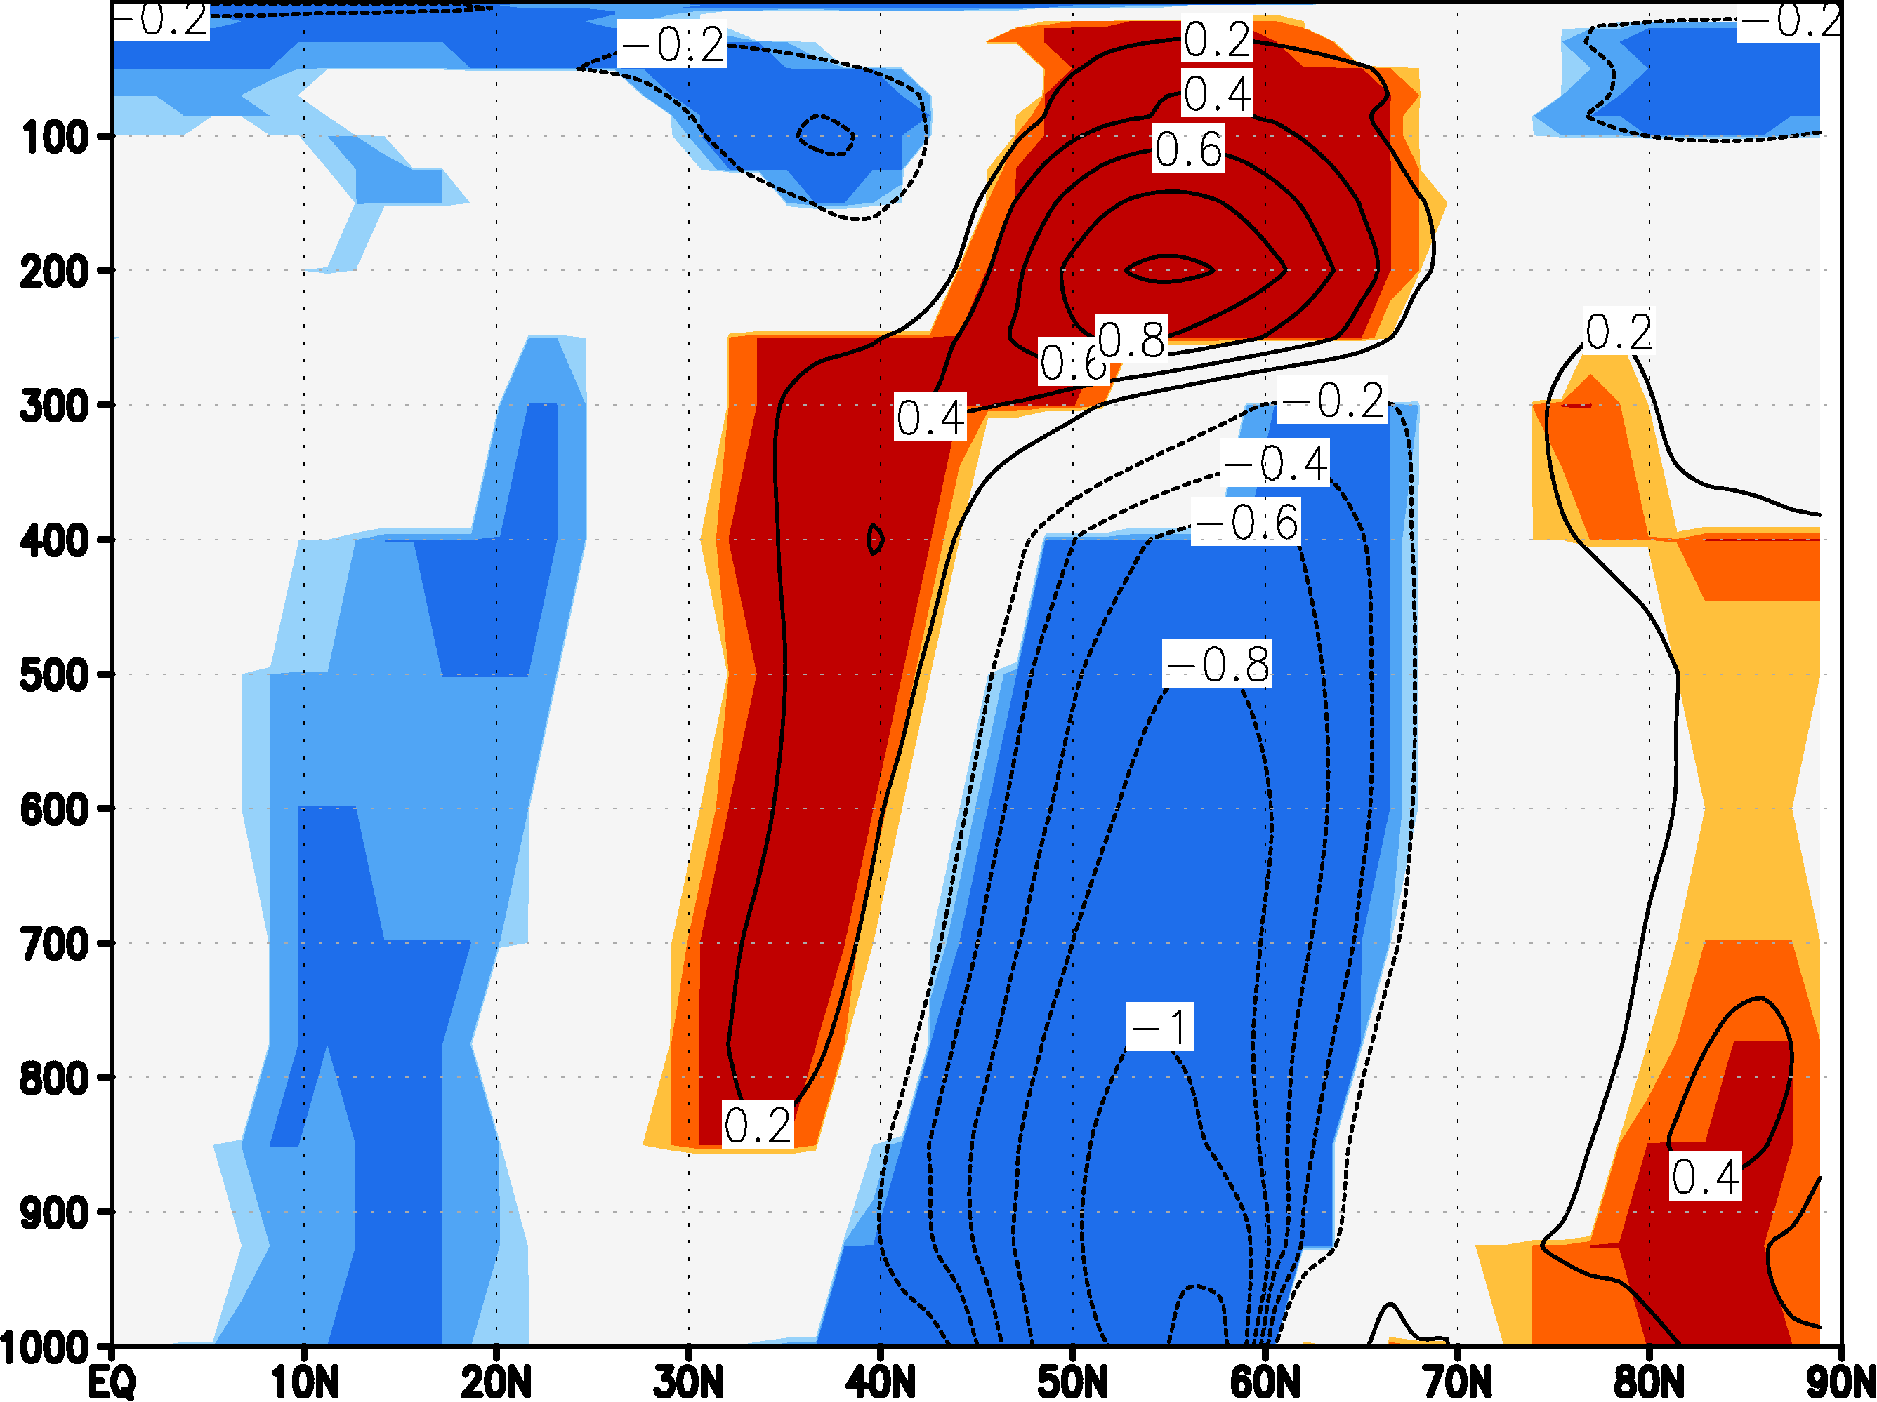
TMP 200hPa CTL - LAND
TMP 500hPa CTL - LAND
$$\left|∇∙T\right|={\left\{{\left(\frac{∂T}{∂x}\right)}^{2}+{\left(\frac{∂T}{∂y}\right)}^{2}\right\}}^{\frac{1}{2}}$$
TMP 140E-130W mean CTL - LAND
Grad TMP 500hPa CTL - LAND

Slide 32
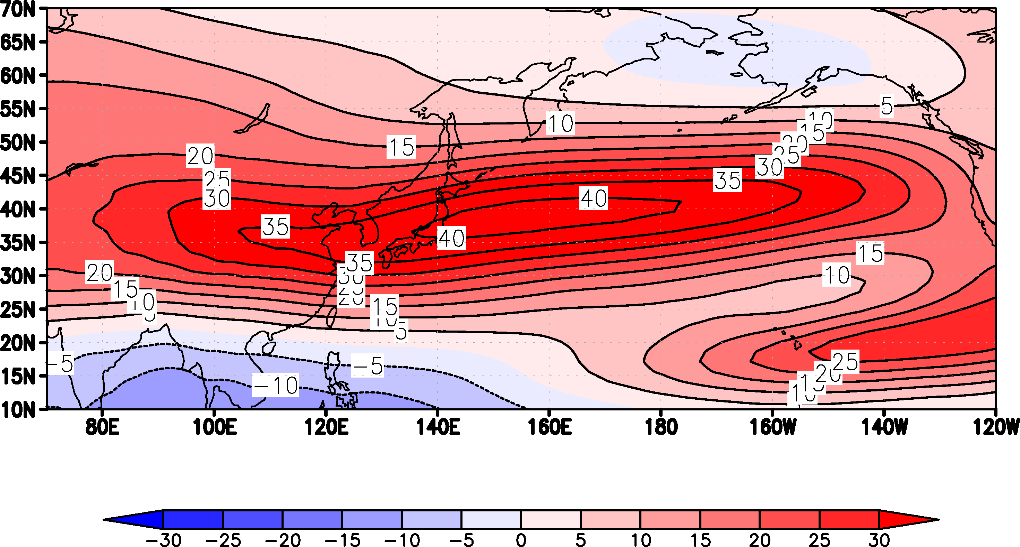
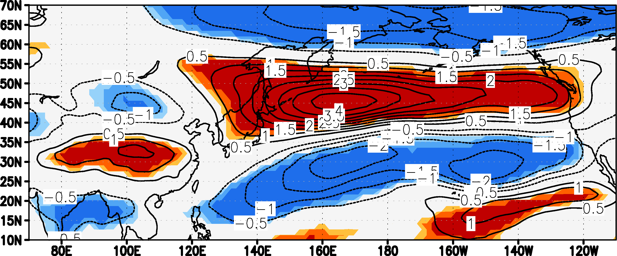
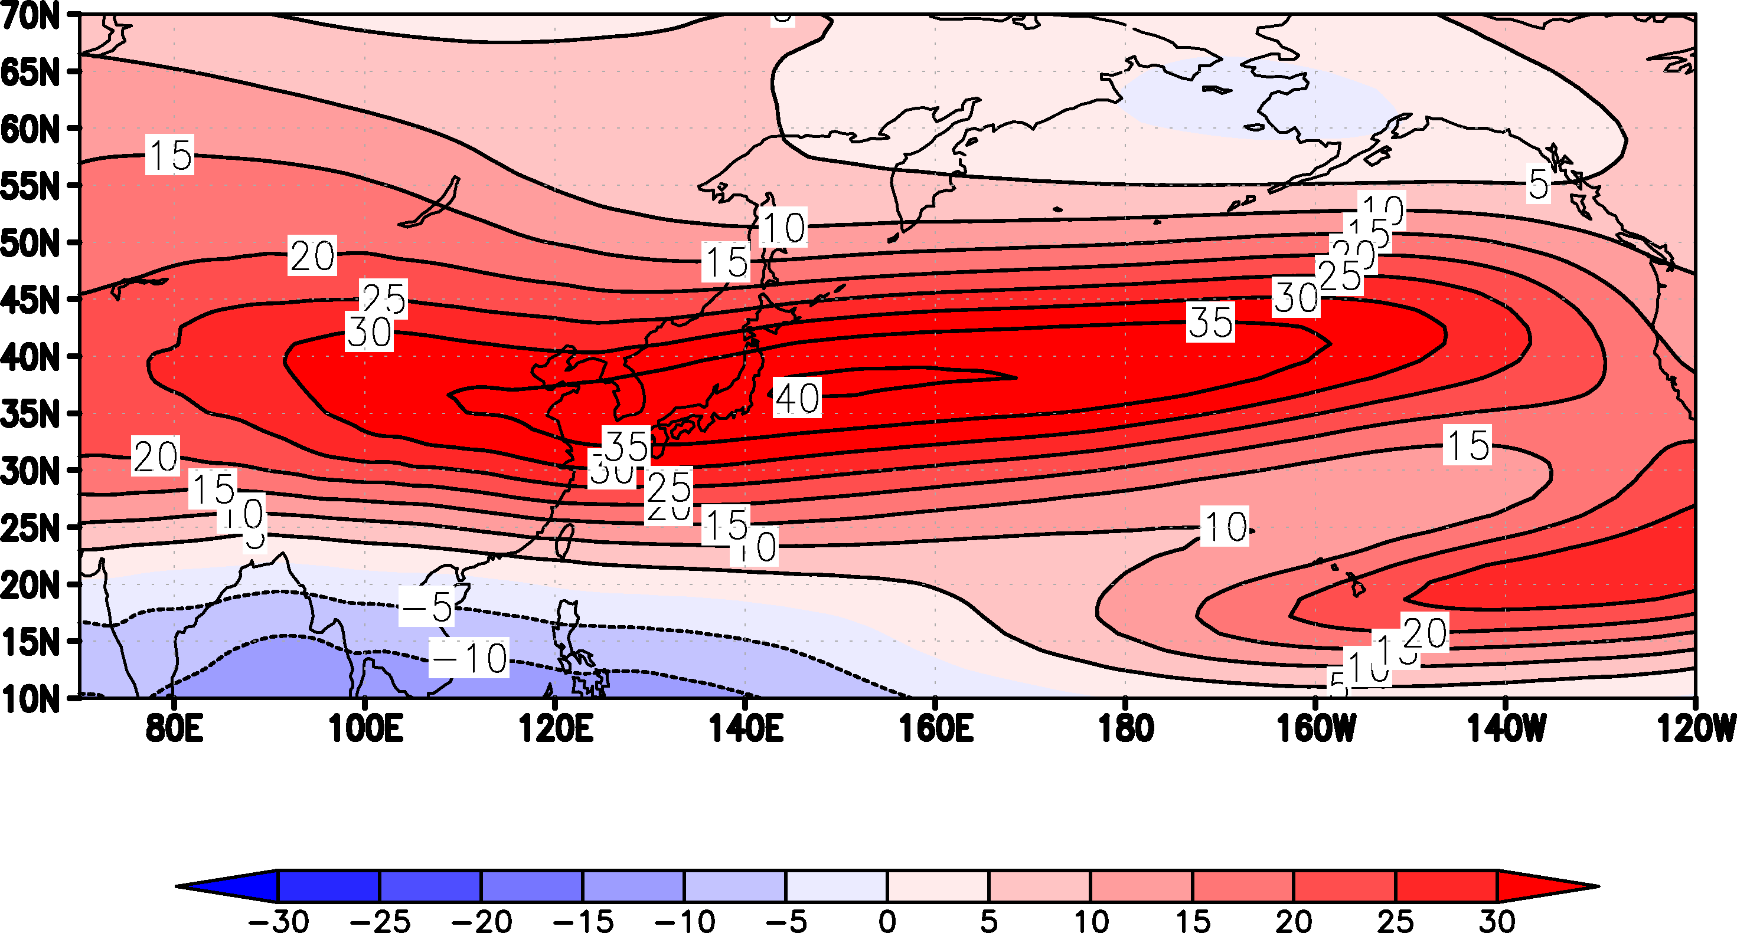
結果
ジェットの変化 200hPa
CTL
CTL - LAND
LAND

Slide 33
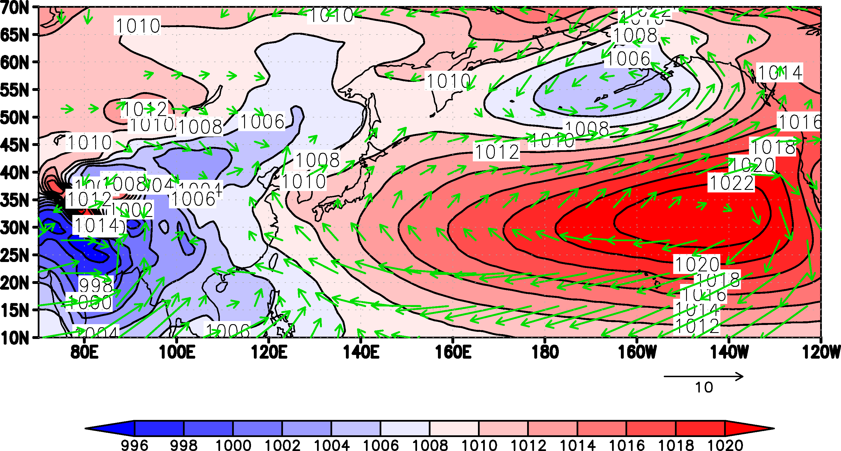
result
海面気圧 [hPa] , 10m風 [m/s]
CTL
CTL - LAND
LAND
シェード:有意水準90%以上
コンター：偏差

Slide 34
降水量 [mm/day]
CTL
LAND
領域平均
125E-145E , 30N-40N
$$割合=\frac{CTL−LAND}{CTL}∗100=18.9\%$$

Slide 35
Z500 CTL
Z500 LAND

Slide 36
結果
2m気温 [℃] CTL - LAND
8/12
春
夏
秋
冬
有意水準:90%以上
コンター：偏差

Slide 37
結果
海面気圧 [Pa] CTL - LAND
6/12
春
夏
秋
冬
有意水準:90%以上
コンター：偏差

Slide 38
結果
ジオポテンシャル高度500hPa [m] CTL - LAND
7/12
春
夏
秋
冬
有意水準:90%以上
コンター：偏差

Slide 39
結果
降水量 [mm/day] CTL - LAND
9/12
春
夏
秋
冬
有意水準:90%以上
コンター：偏差

Slide 40
SLP
有意水準:90%以上
dec
jan
feb
mar
apr
may
jun
jul
aug
sep
oct
nov

Slide 41
Z500
有意水準:90%以上
dec
jan
feb
mar
apr
may
jun
jul
aug
sep
oct
nov

Slide 42
2m気温 [℃] CTL - LAND
dec
jan
feb
mar
apr
may
jun
jul
aug
sep
oct
nov

